Slide 1

Комиссия по предупреждению и ликвидации чрезвычайных ситуаций и обеспечению пожарной безопасности городского округа Верх-Нейвинский
Участие в командно-штабном учении с органами управления и силами Свердловской областной подсистемы единой государственной системы предупреждения и ликвидации чрезвычайных ситуаций по отработке вопросов ликвидации чрезвычайных ситуаций, возникающих в результате природных пожаров, защиты населенных пунктов, объектов экономики и социальной инфраструктуры от лесных пожаров, а также безаварийного пропуска весеннего половодья в 2022 году
Тема: «Отработка вопросов ликвидации чрезвычайных ситуаций, возникающих в результате природных пожаров, защиты населенных пунктов, объектов экономики и социальной инфраструктуры от лесных пожаров, а также безаварийного пропуска весеннего половодья в 2022 году»
ПРОДОЛЖИТЕЛЬНОСТЬ: с 12 по 14 апреля 2022 года:
Астрономическое время: 60 часов (с 06.00 (мест.) 12 апреля 2022 года до 18.00 (мест.) 14 апреля 2022 года).
Оперативное время: 780 часов (с 06.00 (мест.) 12 апреля 2022 года до 18.00 (мест.) 14 мая 2022 года).
пгт Верх-Нейвинский
2022

Slide 2
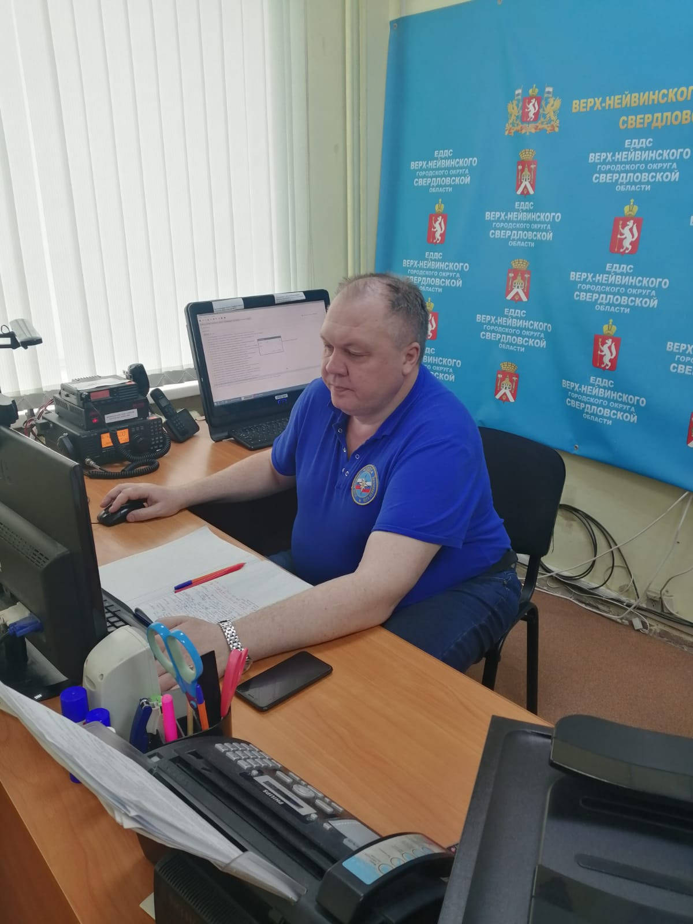
I этап (с 06.00 (мест.) 12 апреля 2022 года до 06.00 (мест.) 13 апреля 2022 года):
«Приведение органов управления и сил РСЧС в готовность к реагированию на чрезвычайные ситуации в паводкоопасный период и пожароопасный сезон»
ПЕРЕЧЕНЬ СИГНАЛОВ НА КШУ:
ВОСХОД 1234 4321 - начало КШУ.
СТАРТ 1122 5588 – вводная «угроза возникновения ЧС».
ОТБОЙ 1111 3333 - оперативная пауза (завершение очередного этапа КШУ, возвращение сил и средств в ППД, введение режима повседневной деятельности).
РЫВОК 8899 9988 - оперативный скачок.
ЭТАП 0909 0909 - начало очередного этапа КШУ.
ГРОЗА 4545 6969 - вводная «возникновение чрезвычайной ситуации».
СТАРТ 1122 5588 – введение режима повышенной готовности.
БЕГ 0011 0022 - введение режима чрезвычайной ситуации.
ЗАКАТ 4321 1234 - завершение КШУ.
Оповещение руководящего состава и работников органов управления РСЧС и ГО, ТО ФОИВ, ОИВ, ОМСУ и организаций диспетчерами ЕДДС городского округа Верх-Нейвинский

Slide 3
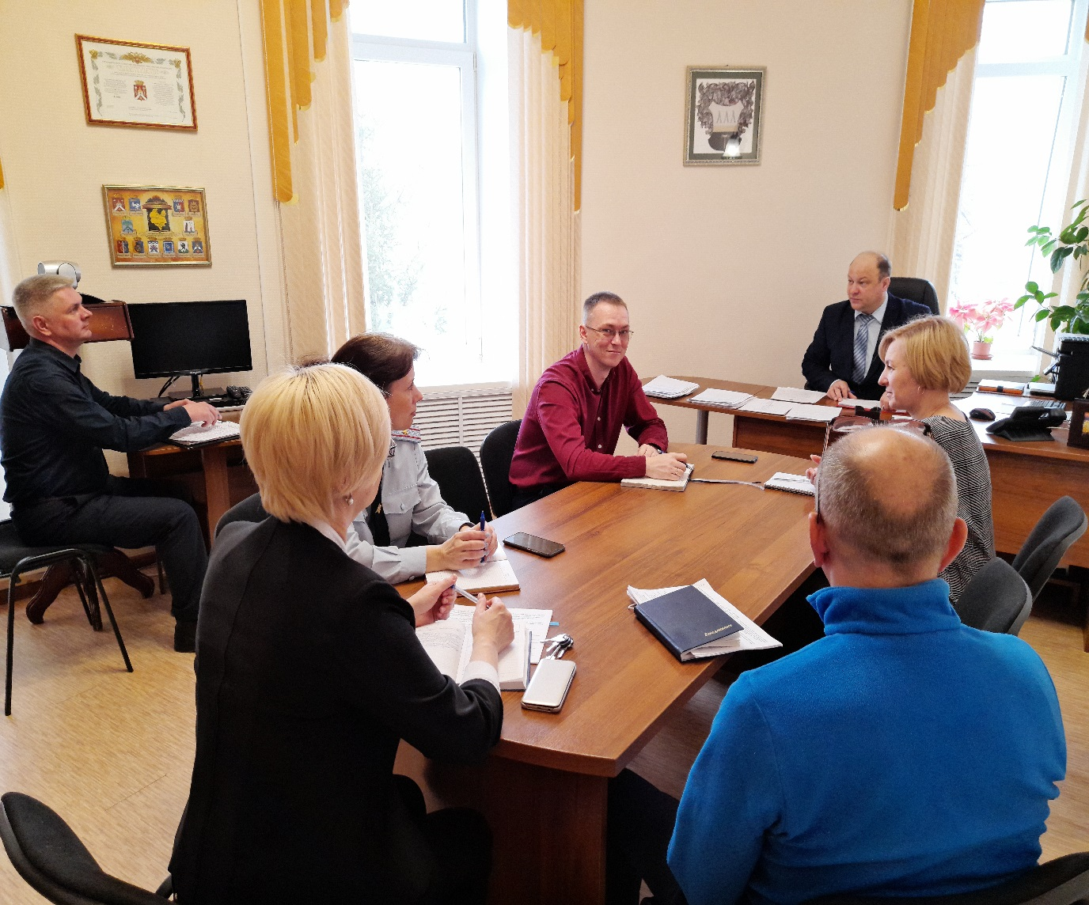
I этап (с 06.00 (мест.) 12 апреля 2022 года до 06.00 (мест.) 13 апреля 2022 года):
«Приведение органов управления и сил РСЧС в готовность к реагированию на чрезвычайные ситуации в паводкоопасный период и пожароопасный сезон»
Доведение сложившейся обстановки, организации и постановке задач по выполнению мероприятий по ГО:
- определение режима работы руководящего состава и работников органов управления гражданской обороны в пунктах постоянного размещения;
- введение круглосуточного дежурства руководящего состава гражданской обороны в пунктах постоянного размещения;
- организация круглосуточного дежурства групп и звеньев по обслуживанию защитных сооружений гражданской обороны;
- уточнение планирующих и формализованных документов в области ГО, защиты населения и территорий от чрезвычайных ситуаций и обеспечения пожарной безопасности;
- уточнение порядка взаимодействия, сбора и обмена информацией в области ГО, защиты населения и территорий от чрезвычайных ситуаций природного и обеспечения пожарной безопасности;
- уточнение состава, задач и порядка работы органов управления РСЧС и ГО.
Сбор и организация работы комиссии по предупреждению и ликвидации чрезвычайных ситуаций и обеспечению пожарной безопасности

Slide 4
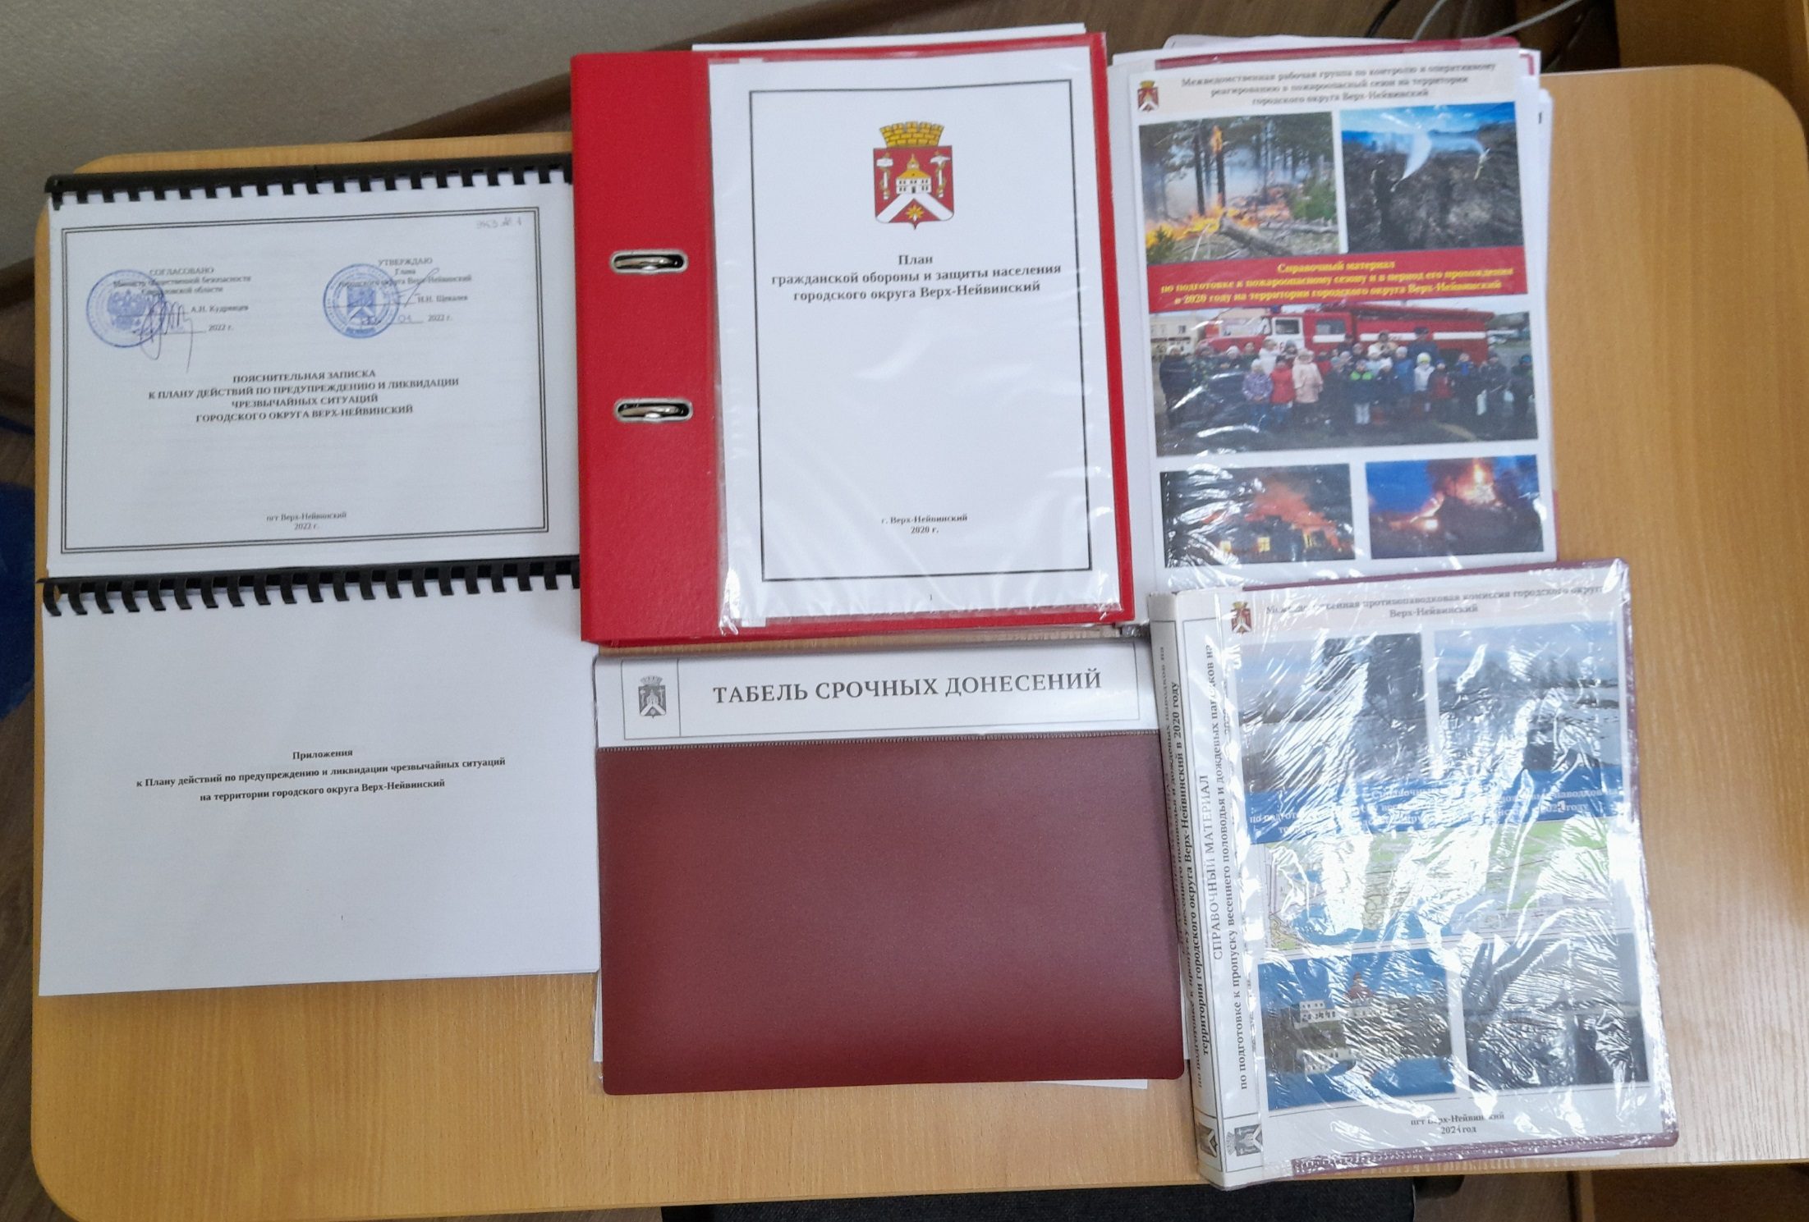
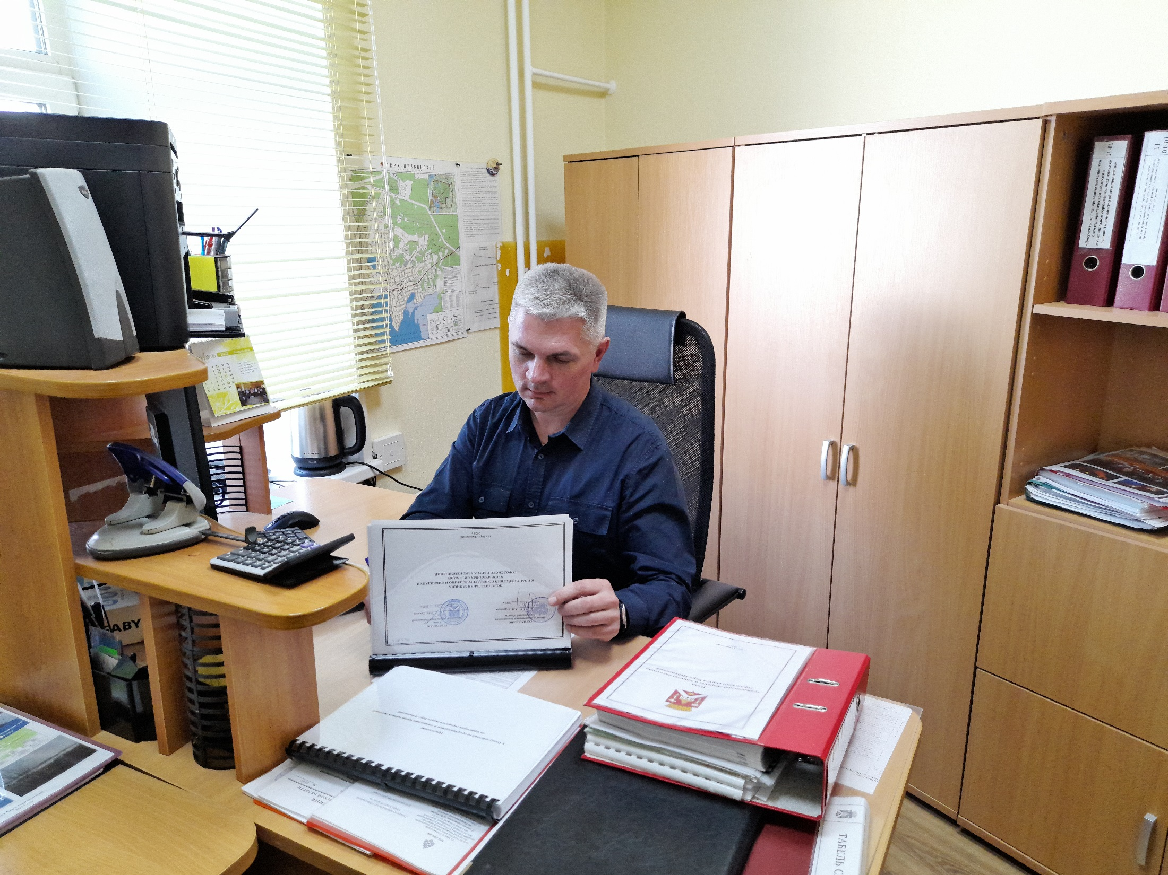
I этап (с 06.00 (мест.) 12 апреля 2022 года до 06.00 (мест.) 13 апреля 2022 года):
«Приведение органов управления и сил РСЧС в готовность к реагированию на чрезвычайные ситуации в паводкоопасный период и пожароопасный сезон»
Развертывание и организация работы группы контроля по выполнению мероприятий ГО.
Уточнение планов действий по предупреждению и ликвидации ЧС

Slide 5
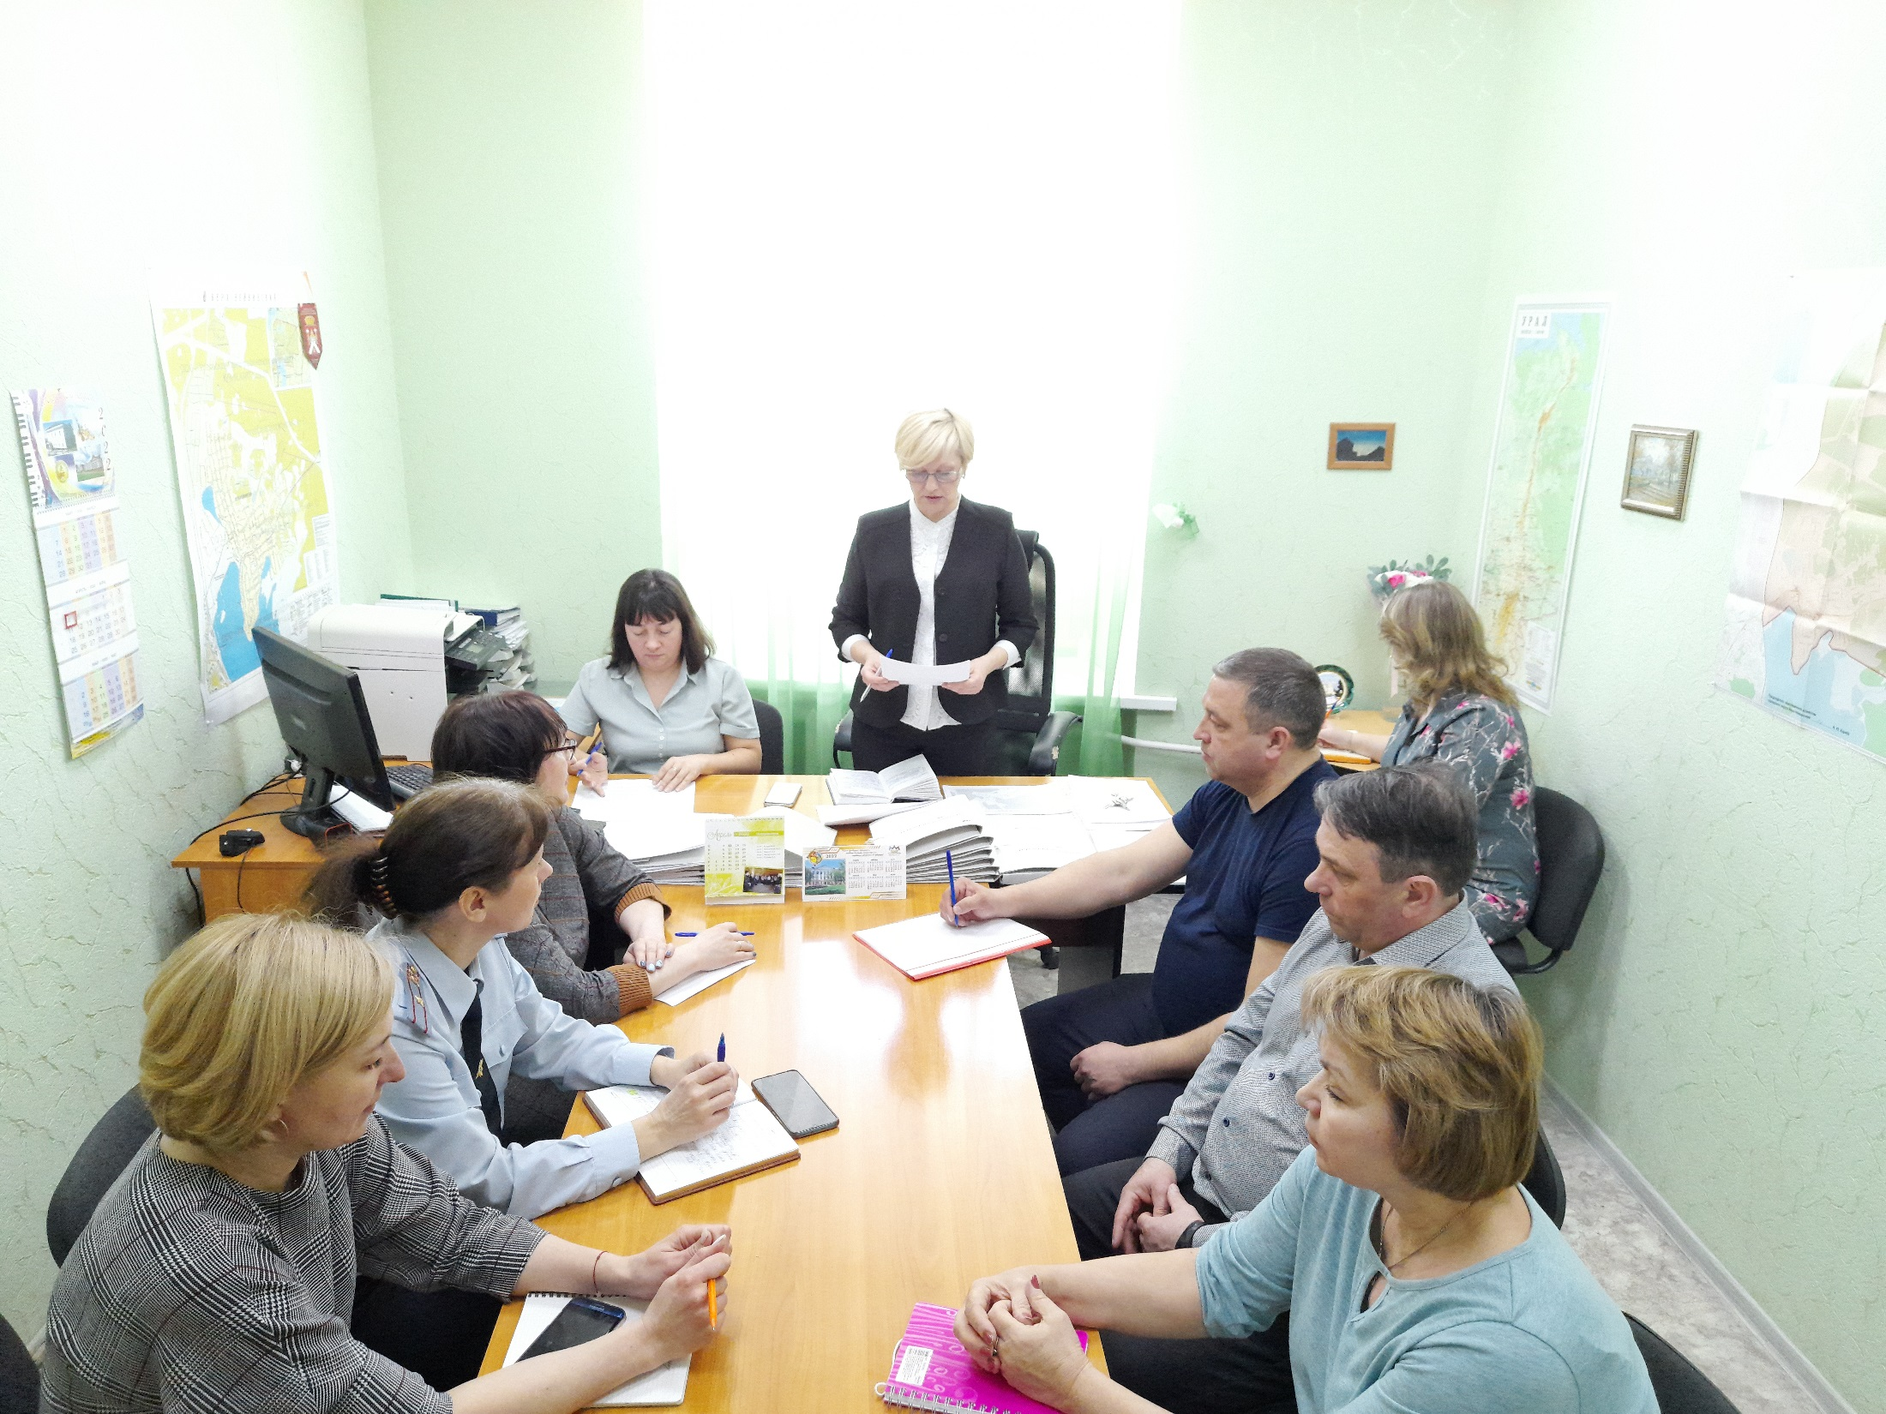
I этап (с 06.00 (мест.) 12 апреля 2022 года до 06.00 (мест.) 13 апреля 2022 года):
«Приведение органов управления и сил РСЧС в готовность к реагированию на чрезвычайные ситуации в паводкоопасный период и пожароопасный сезон»
В ходе работы Комиссии проведено:
- уточнение расчетов на проведение эвакуационных мероприятий;
- уточнение готовности безопасных районов для размещения эвакуируемого населения, а также для размещения и хранения материальных и культурных ценностей;
- уточнение с органами военного управления маршрутов, порядка использования транспортных средств, техники и коммуникаций для проведения эвакуационных мероприятий.
Заседание эвакуационной комиссии по вопросам обеспечения эвакуационных мероприятий в паводкоопасный период и пожароопасный сезон 2022 года

Slide 6
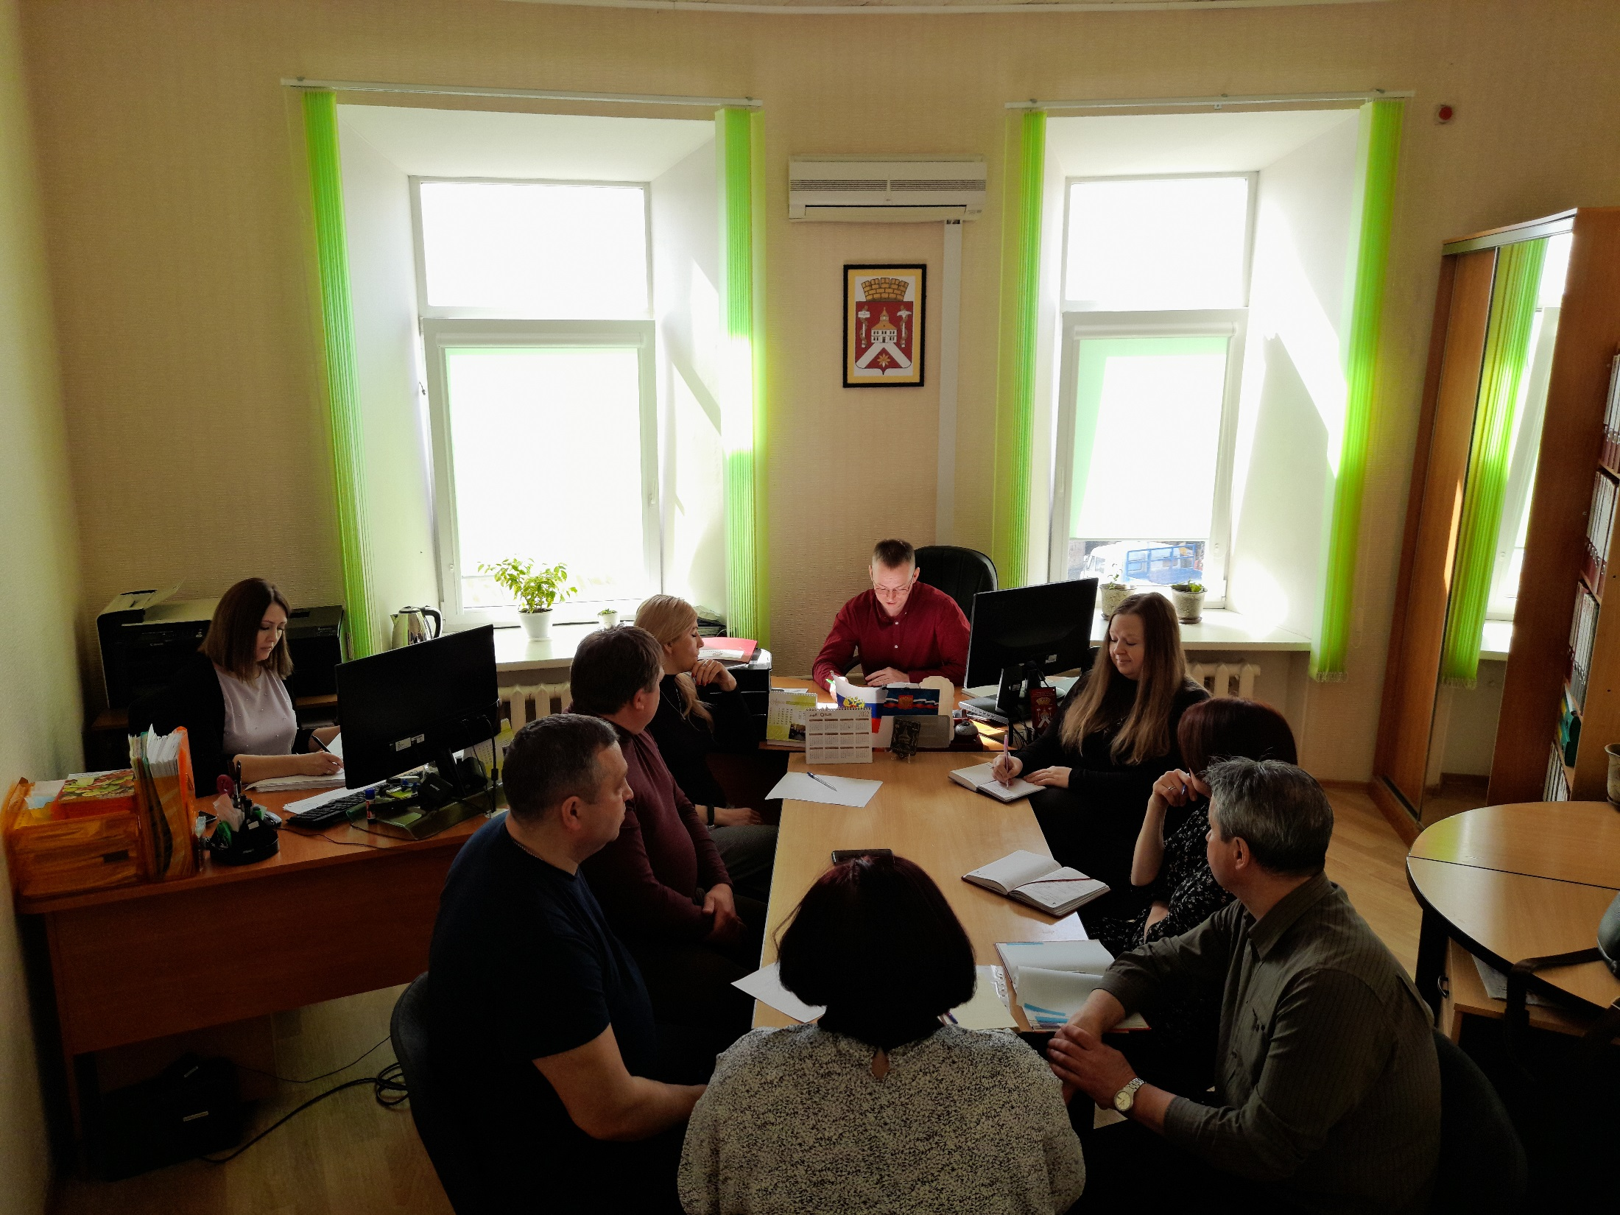
I этап (с 06.00 (мест.) 12 апреля 2022 года до 06.00 (мест.) 13 апреля 2022 года):
«Приведение органов управления и сил РСЧС в готовность к реагированию на чрезвычайные ситуации в паводкоопасный период и пожароопасный сезон»
В ходе работы Комиссии:
- проведено уточнение состава, задач и порядка работы должностных лиц Комиссии;
- уточнены организационные, планирующие и формализованные документы, порядок организации взаимодействия, сбора и обмена информации в области гражданской обороны, относящиеся к компетенции Комиссии;
- организована подготовка предложений по поддержанию устойчивости функционирования организаций муниципального образования в повседневных условиях и в соответствии с поступившими вводными;
- обеспечено участие членов Комиссии в подготовке докладов, справок и других документов по вопросам устойчивости функционирования организаций (предприятий) муниципального образования;
- в рамках учений проведено исследование устойчивости одного из наиболее значимых объектов экономики муниципального образования на наличие сил и средств (нештатных аварийно-спасательных формирований (НАСФ) и нештатных формирований гражданской обороны (НФГО)), подготовленных и оснащенных для проведения спасательных и аварийно-восстановительных работ.
Заседание комиссии по повышению устойчивости функционирования объектов экономики городского округа Верх-Нейвинский в мирное и военное время

Slide 7
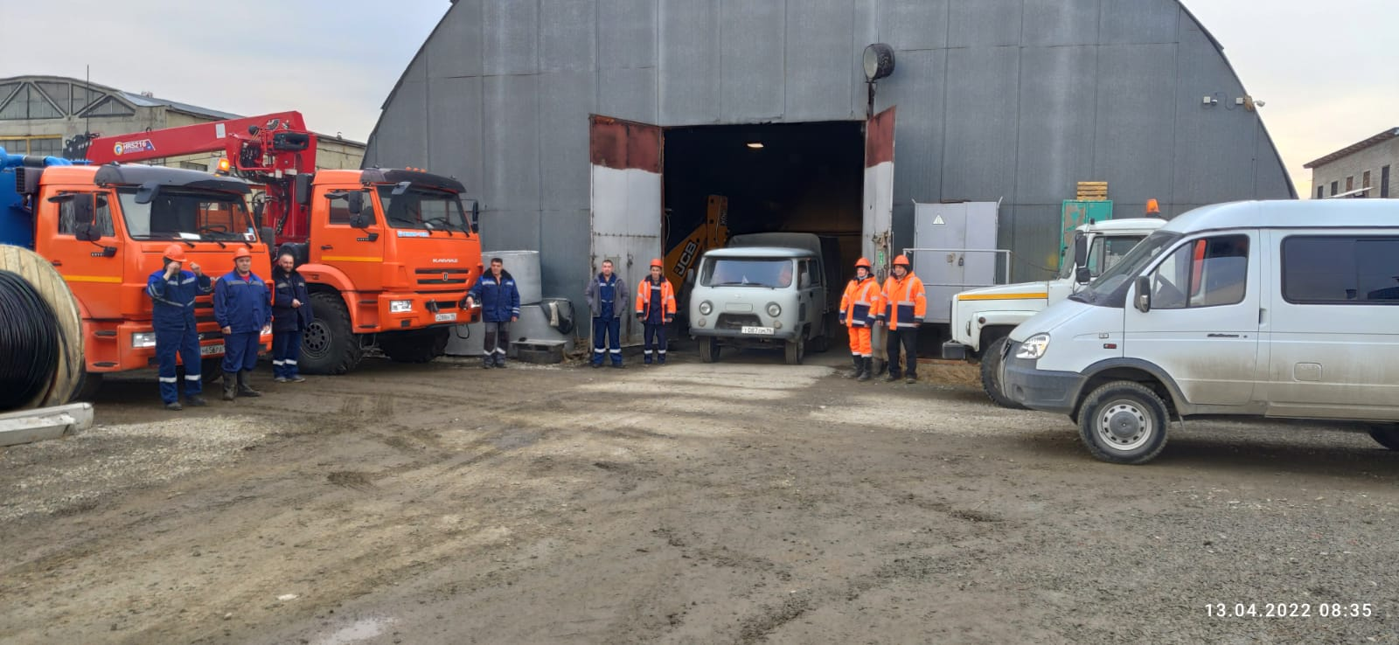
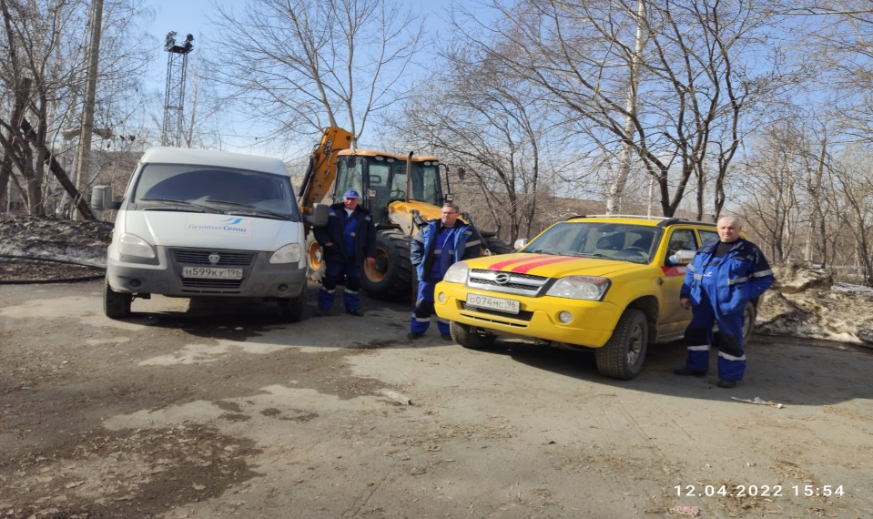
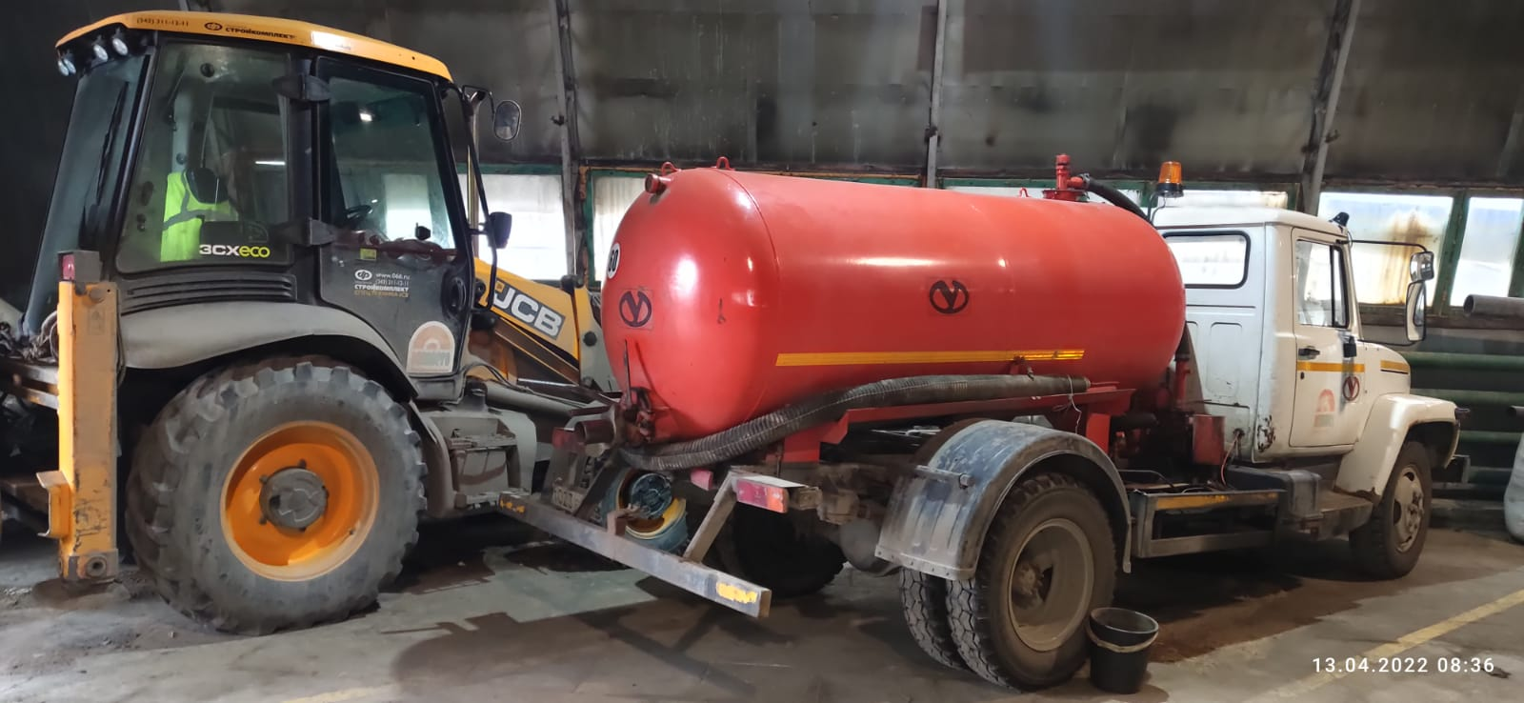
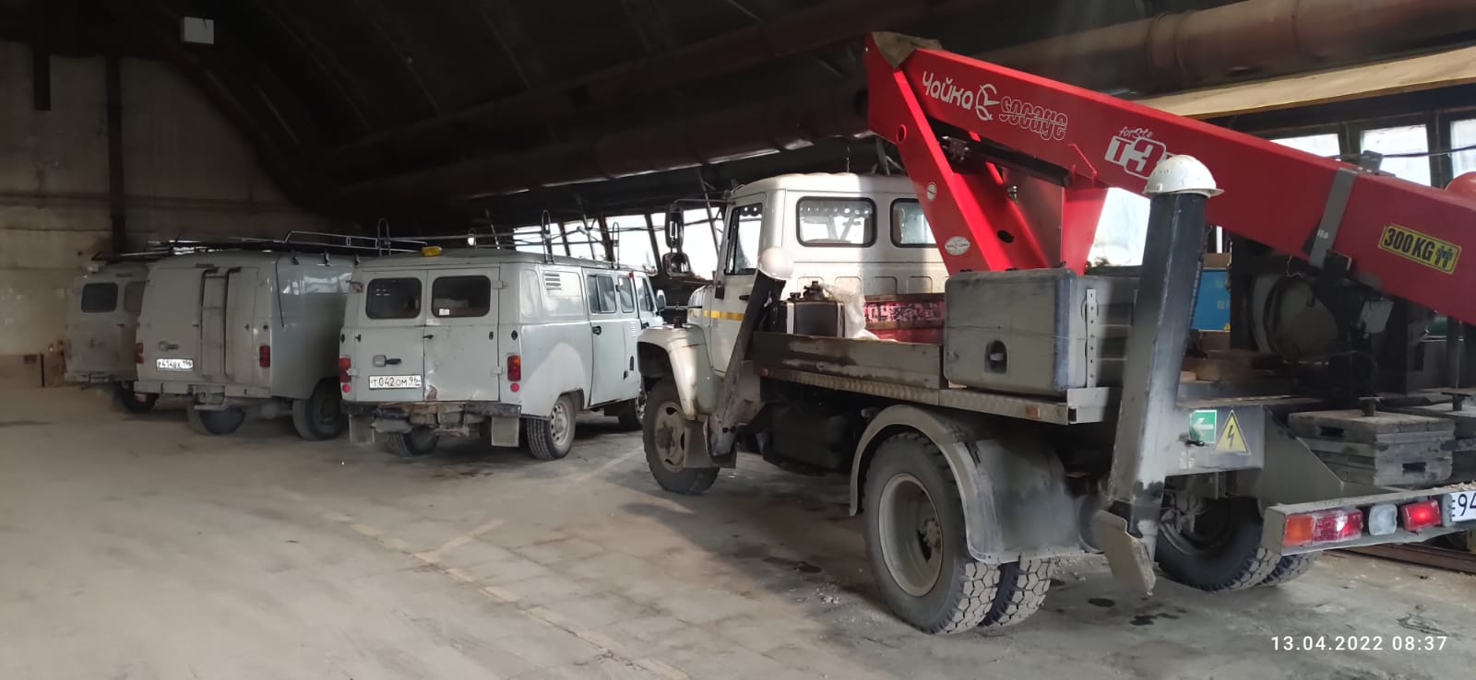
I этап (с 06.00 (мест.) 12 апреля 2022 года до 06.00 (мест.) 13 апреля 2022 года):
«Приведение органов управления и сил РСЧС в готовность к реагированию на чрезвычайные ситуации в паводкоопасный период и пожароопасный сезон»
Приведение в готовность и проверка сил и средств РСЧС, предназначенных для ликвидации ЧС в паводкоопасный период и пожароопасный сезон 2022 года

Slide 8
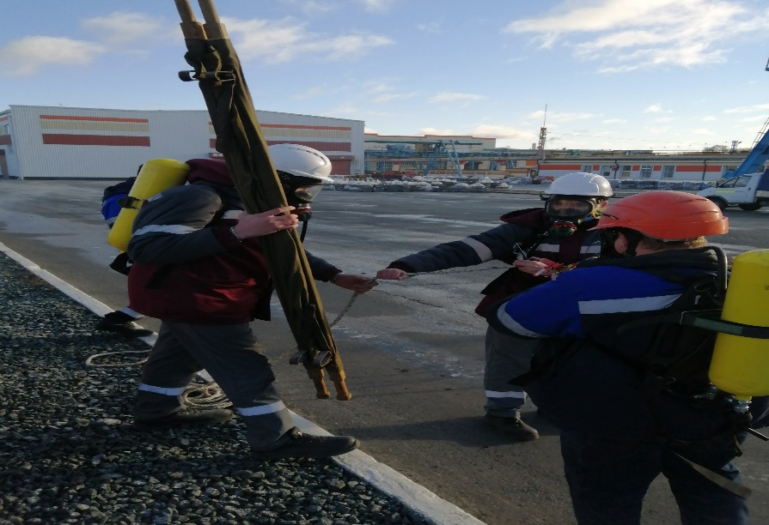
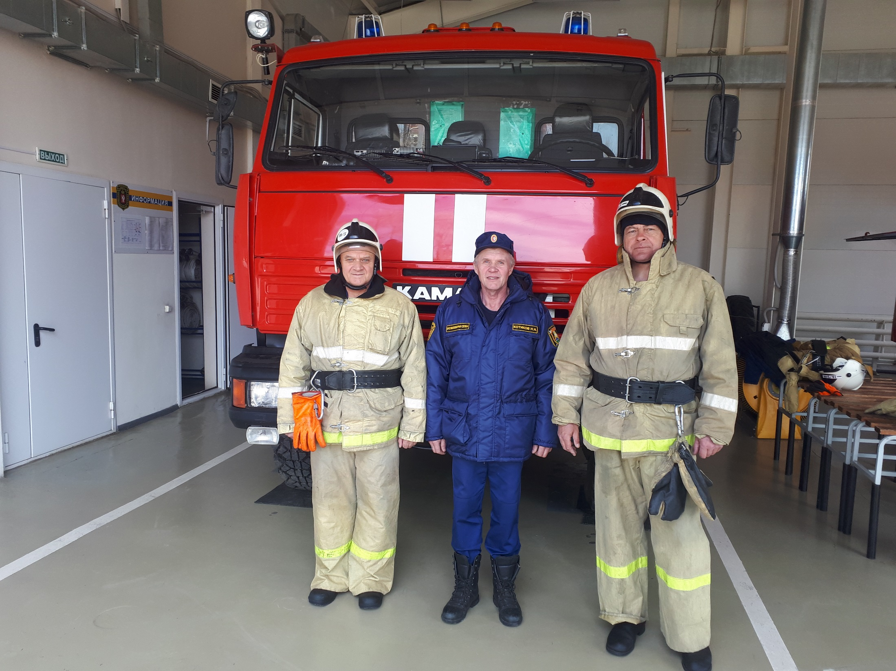
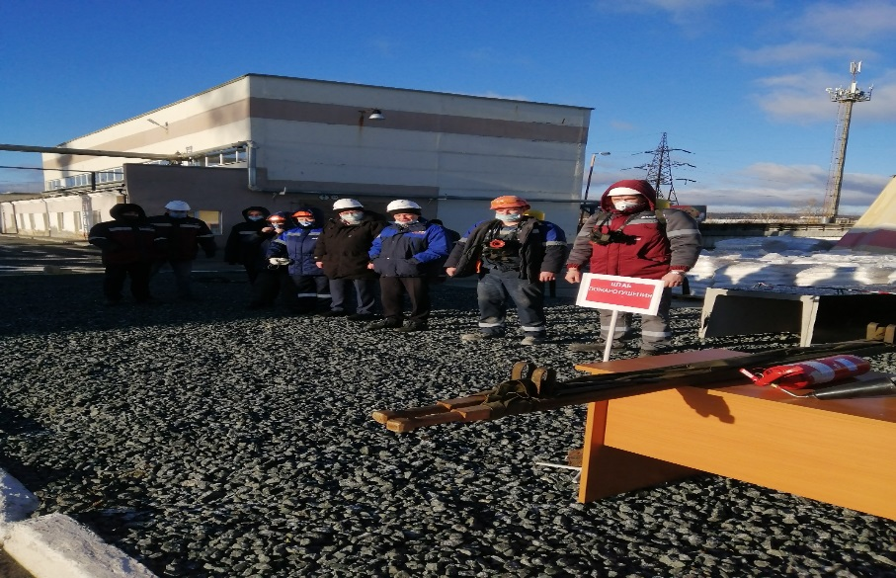
I этап (с 06.00 (мест.) 12 апреля 2022 года до 06.00 (мест.) 13 апреля 2022 года):
«Приведение органов управления и сил РСЧС в готовность к реагированию на чрезвычайные ситуации в паводкоопасный период и пожароопасный сезон»
Приведение в готовность и проверка сил и средств РСЧС, предназначенных для ликвидации ЧС в паводкоопасный период и пожароопасный сезон 2022 года

Slide 9
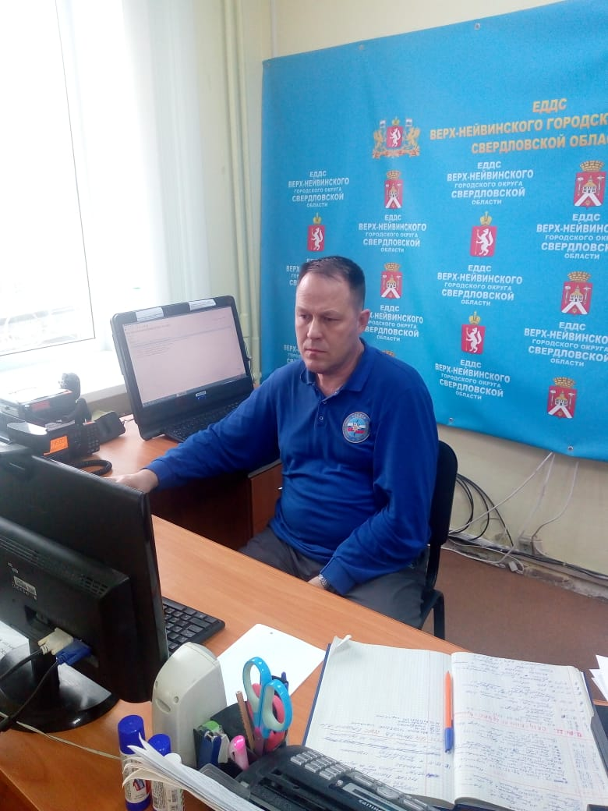
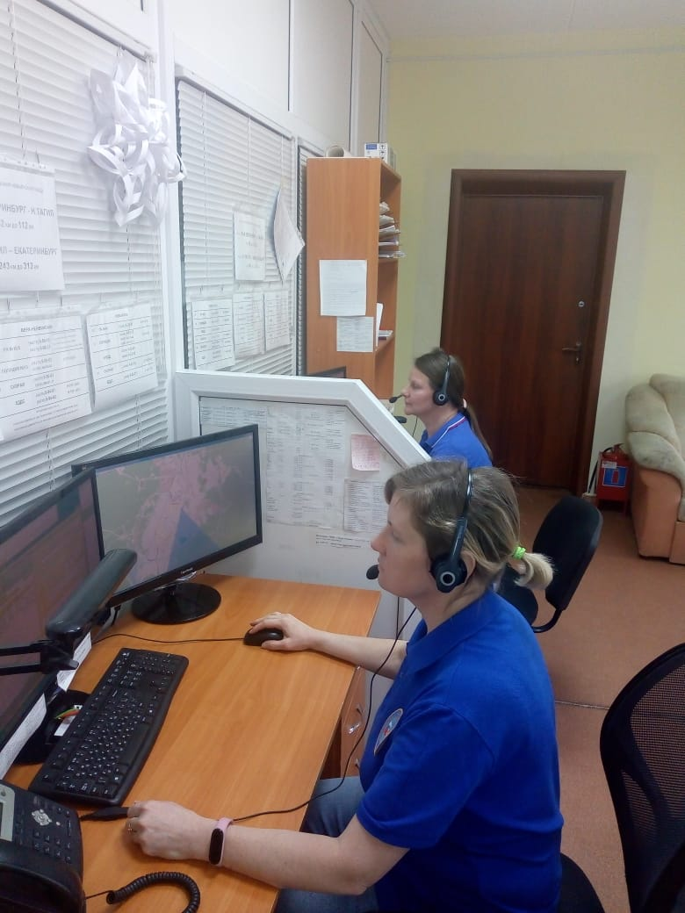
I этап (с 06.00 (мест.) 12 апреля 2022 года до 06.00 (мест.) 13 апреля 2022 года):
«Приведение органов управления и сил РСЧС в готовность к реагированию на чрезвычайные ситуации в паводкоопасный период и пожароопасный сезон»
Мониторинг лесопожарной и паводковой обстановки, прогнозирование ее развития с применением имеющихся информационных ресурсов и систем

Slide 10
II этап (с 06.00 (мест.) 13 апреля 2022 года до 06.00 (мест.) 14 апреля 2022 года):
«Организация работ по ликвидации чрезвычайных ситуаций, связанных с паводками, а также организация мероприятий по обеспечению безаварийного пропуска паводковых вод»
ВВОДНАЯ
13 апреля 2022 года в 04.00 (мск) дежурному ЕДДС городского округа Верх-Нейвинский поступило сообщение от дежурного цеха №31 ОАО «УЭХК» Петрова А.Д. о том, что в связи с продолжительными и обильными осадками в виде дождя на территории городского округа Верх-Нейвинский, а также интенсивным сбросом воды с Верх-Нейвинского водохранилища (более 5 м³/с) и не способностью пропуска такого количества воды через русло реки Нейва, уровень воды в районе улиц Нейвинская, Луговая, Ленина поднялся выше критического, что привело к подтоплению 30 частных жилых домов и прилегающих территорий.
Требуется эвакуация пострадавшего населения.
Метеорологическая обстановка: +15Сº, ветер южный 5м/с., обильные осадки в виде дождя.
Получение сигналов: ЭТАП 0909 0909 – начало очередного этапа командно-штабных учений, ГРОЗА 4545 6969 – вводная по чрезвычайной ситуации, БЕГ 0011 0022 – введение режима чрезвычайной ситуации
Доведение сигналов руководящему составу и работникам органов управления РСЧС и ГО, ТО ФОИВ, ОИВ, ОМСУ и организаций оперативным дежурным ЕДДС городского округа Верх-Нейвинский

Slide 11
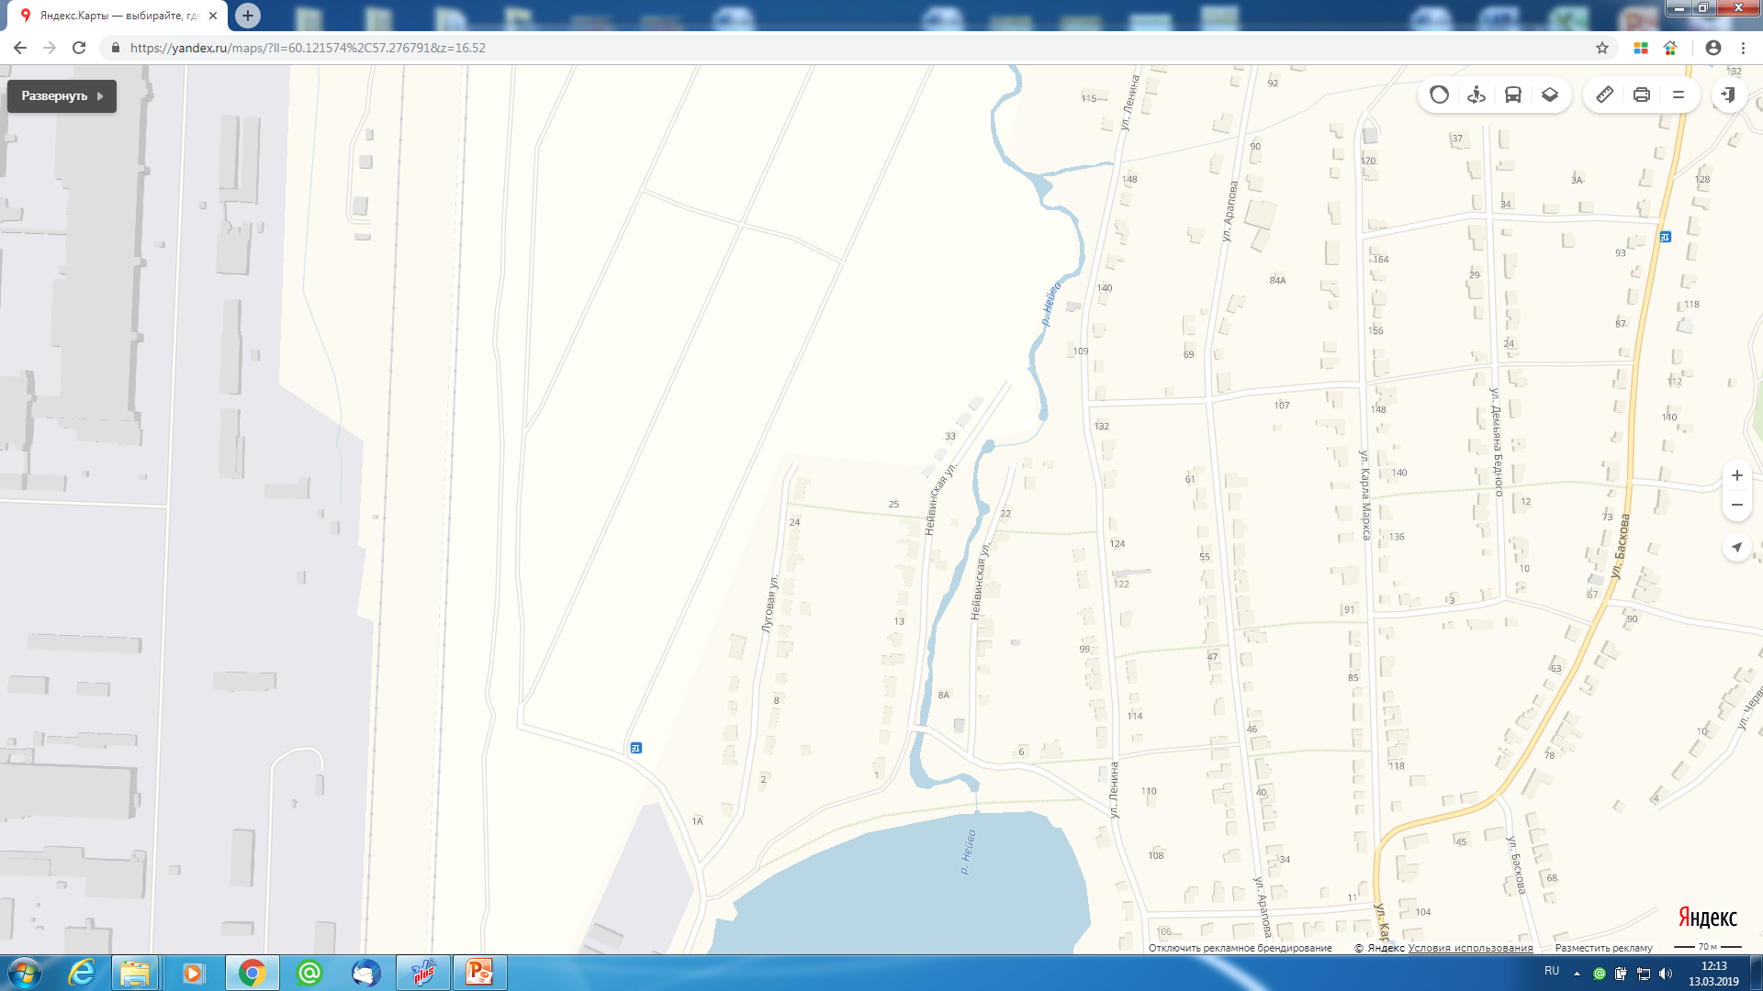

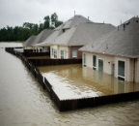
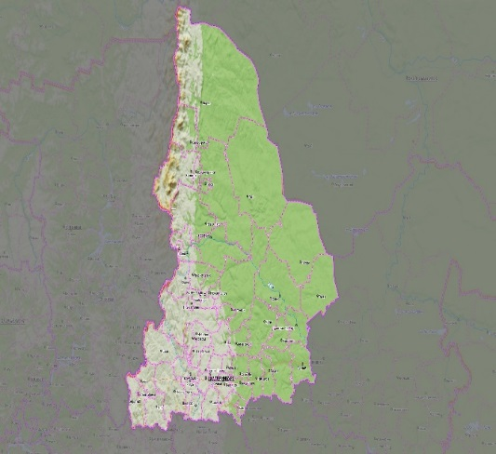
II этап (с 06.00 (мест.) 13 апреля 2022 года до 06.00 (мест.) 14 апреля 2022 года):
«Организация работ по ликвидации чрезвычайных ситуаций, связанных с паводками, а также организация мероприятий по обеспечению безаварийного пропуска паводковых вод»
По учению
ПО ФАКТУ ПОДТОПЛЕНИЯ НА ТЕРРИТОРИИ ГОРОДСКОГО ОКРУГА ВЕРХ-НЕЙВИНСКИЙ
(по состоянию на13.04.2022 г.)
Свердловская область
Метеоданные
Температура, С | +15
Осадки | Дождь
Направление и скорость ветра, м/с | Ю 5м/с
МЧС России
МОСКВА
п. Верх-Нейвинский
аэр. Жуковский
ГО Верх-Нейвинский
Сведения о пострадавших
Пострадало, чел. | 0
Погибло, чел. | 0
Госпитализировано, чел. | 0
1800 км
65 км
ГУ МЧС
подтопление
Верх-Нейвинский
Расчет сил и средств
Наименование | Количество
 | л/с, чел. | тех.ед.
От МЧС России | 21 | 7
Всего | 136 | 37
Екатеринбург
Ул.Ленина, ул.Нейвинская, ул.Луговая
Условные обозначения:
16/5
ОПС СО № 16/5
КАРТА МЕСТА ПРОИСШЕСТВИЯ
ГБУЗ СО «Верз-Нейвинская городская боль
Свердловская область
1,5 км
+
2 км
ГП
Место ЧС
ПВР
ПВР№1 пл.Революции д.1
ПВР
ГП
1 км
16/5
Населенный пункт
ГО Верх-Нейвинский
ЕДДС_________
10:40 16.05.2022 исп. Захаров Н.П.
тел. 8(34370)5-54-01

Slide 12
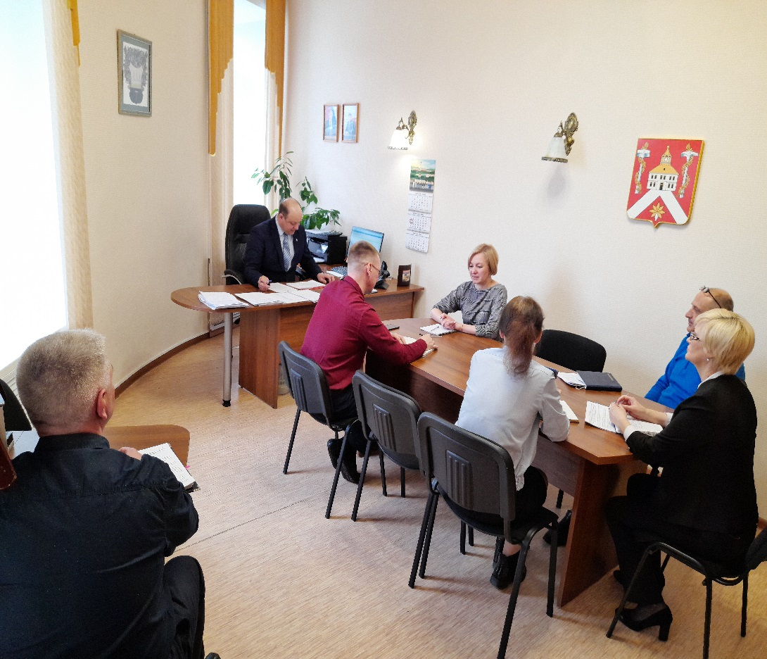
II этап (с 06.00 (мест.) 13 апреля 2022 года до 06.00 (мест.) 14 апреля 2022 года):
«Организация работ по ликвидации чрезвычайных ситуаций, связанных с паводками, а также организация мероприятий по обеспечению безаварийного пропуска паводковых вод»
Определение замысла и принятие решения на проведение аварийно-спасательных и аварийно-восстановительных работ, защиту населения и территории, отселение, размещение пострадавших на пунктах временного размещения и его первоочередному жизнеобеспечению

Slide 13

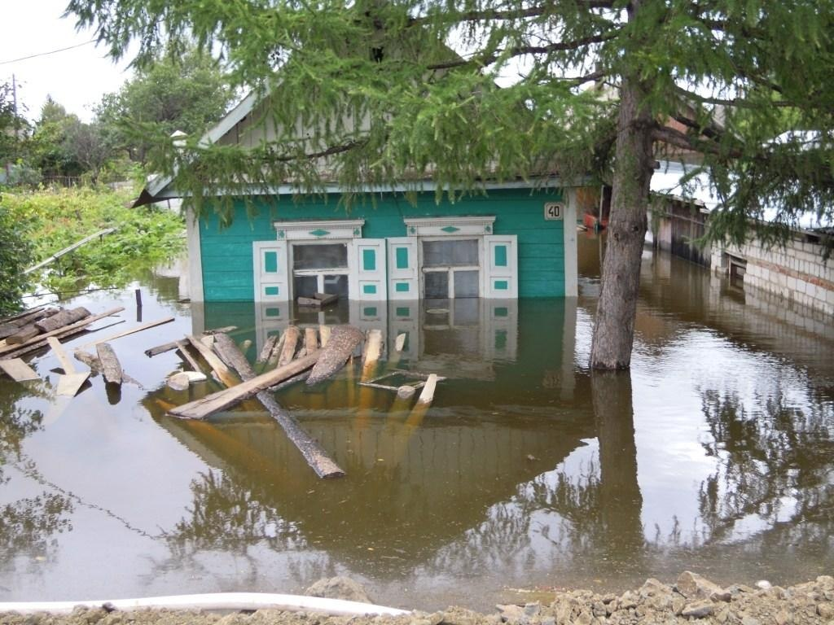
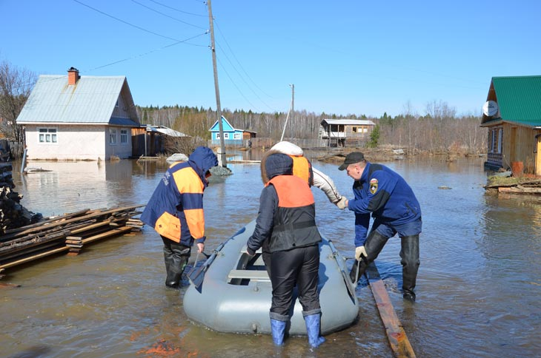
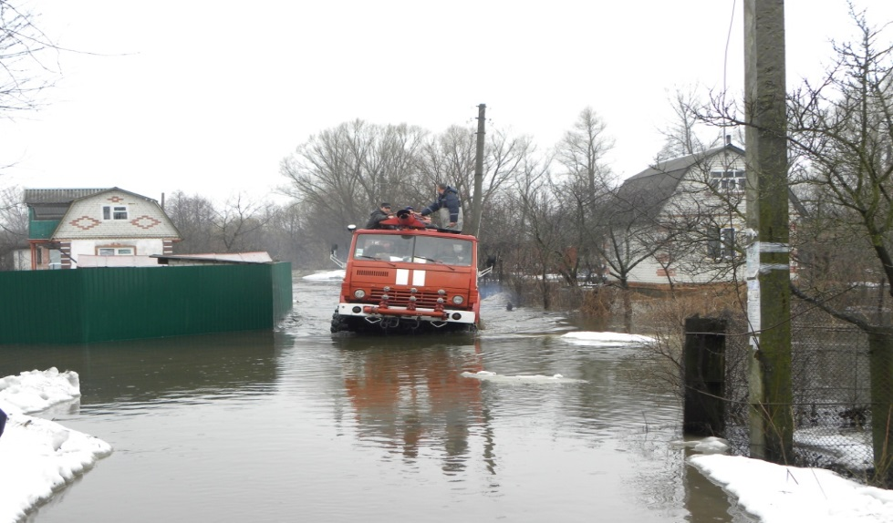
II этап (с 06.00 (мест.) 13 апреля 2022 года до 06.00 (мест.) 14 апреля 2022 года):
«Организация работ по ликвидации чрезвычайных ситуаций, связанных с паводками, а также организация мероприятий по обеспечению безаварийного пропуска паводковых вод»
Уровень воды в районе улиц Нейвинская, Луговая, Ленина поднялся выше критического, что привело к подтоплению 30 частных жилых домов и прилегающих территорий

Slide 14
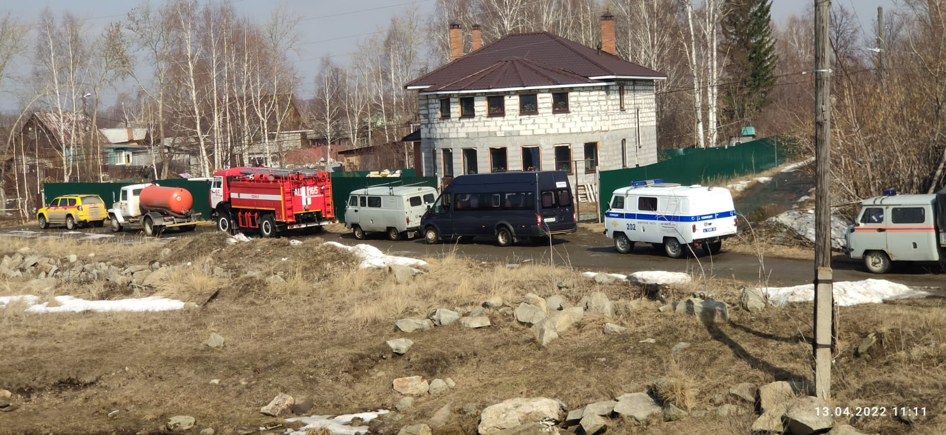
II этап (с 06.00 (мест.) 13 апреля 2022 года до 06.00 (мест.) 14 апреля 2022 года):
«Организация работ по ликвидации чрезвычайных ситуаций, связанных с паводками, а также организация мероприятий по обеспечению безаварийного пропуска паводковых вод»
Действия сил и средств по ликвидации последствий ЧС, связанных с паводками, отработка элементов слаживания сил и средств в зонах возможных ЧС

Slide 15
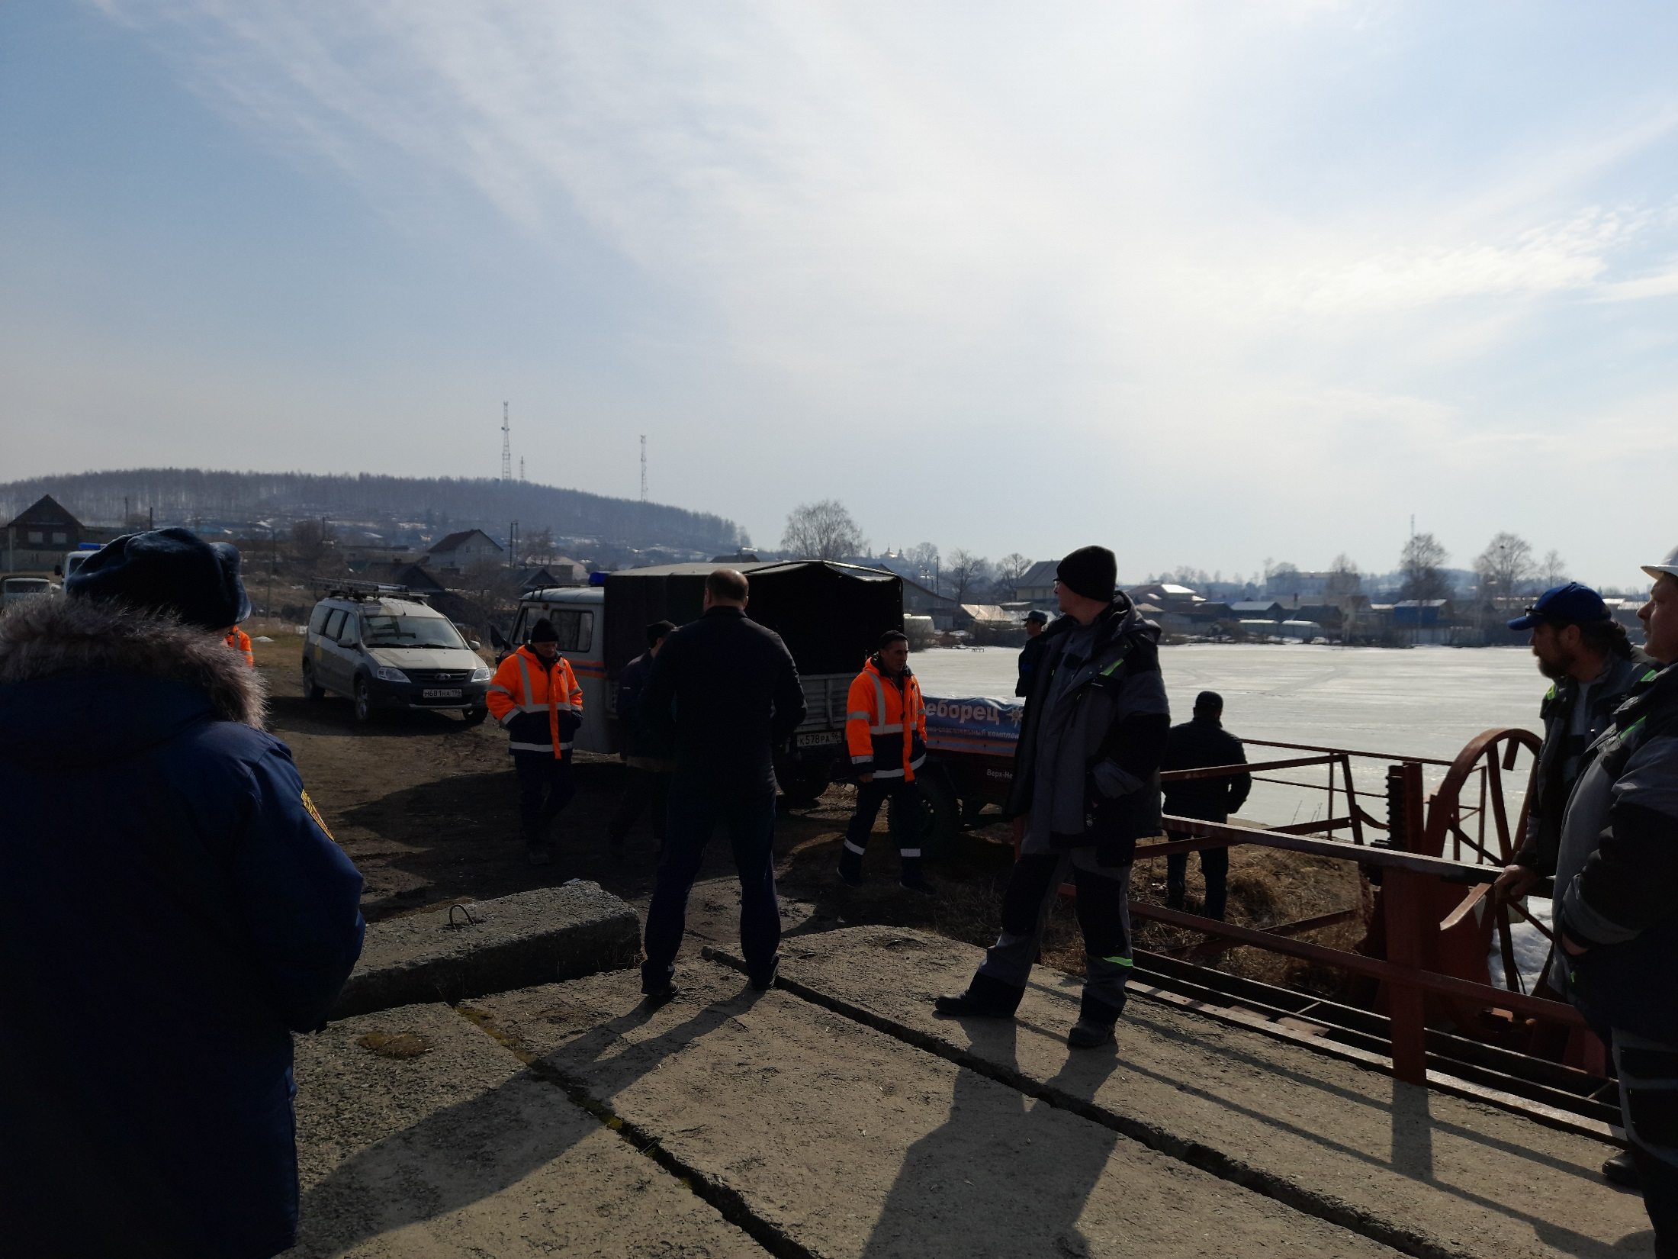
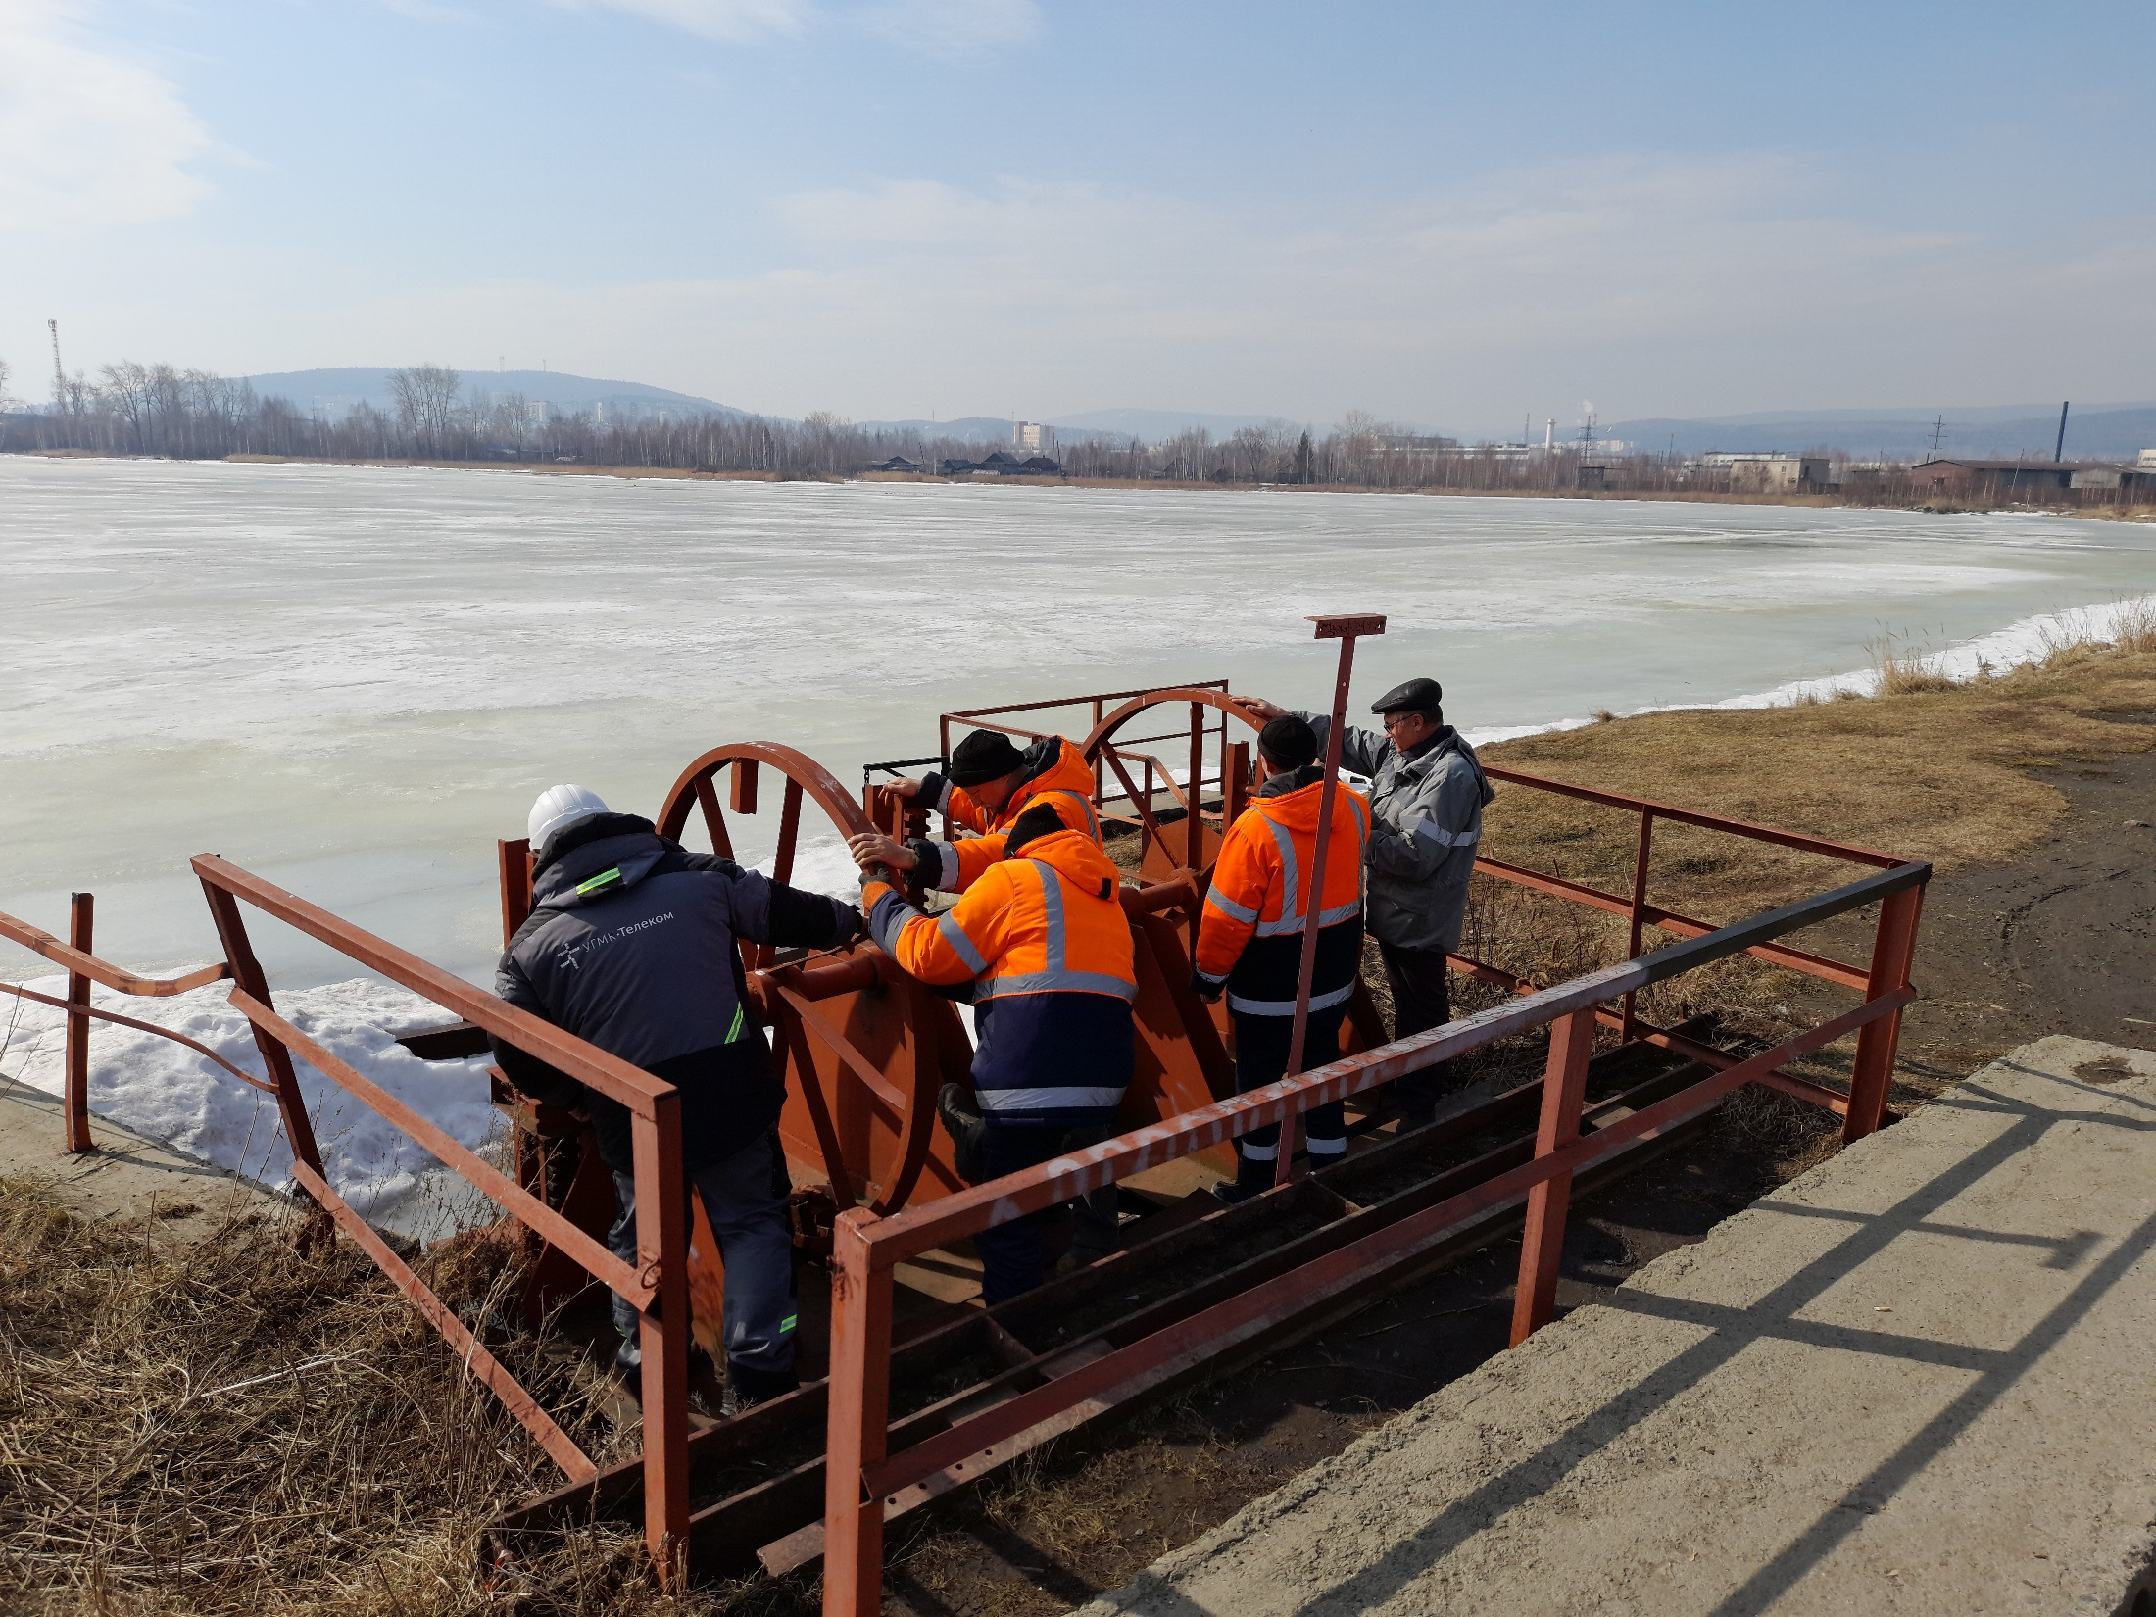
II этап (с 06.00 (мест.) 13 апреля 2022 года до 06.00 (мест.) 14 апреля 2022 года):
«Организация работ по ликвидации чрезвычайных ситуаций, связанных с паводками, а также организация мероприятий по обеспечению безаварийного пропуска паводковых вод»
Действия сил и средств по ликвидации последствий ЧС, связанных с паводками, отработка элементов слаживания сил и средств в зонах возможных ЧС

Slide 16
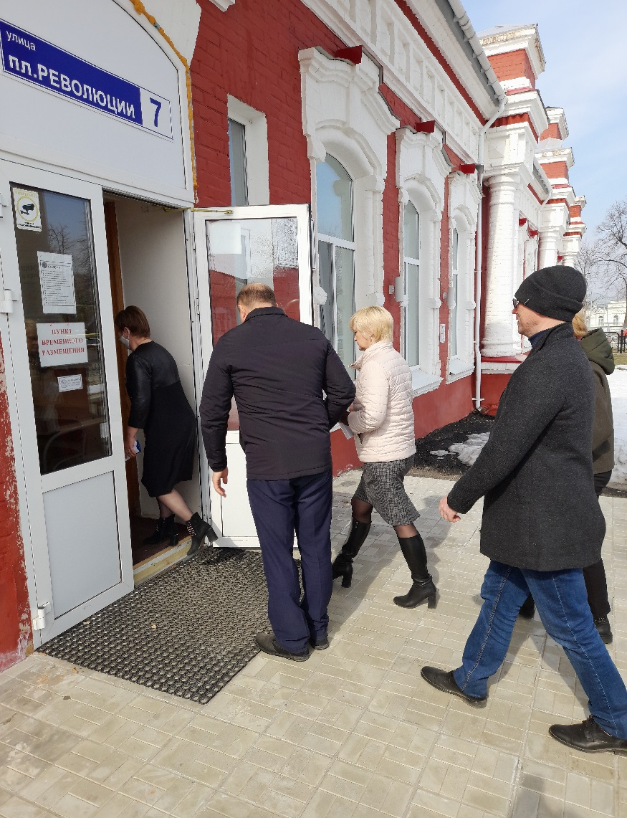
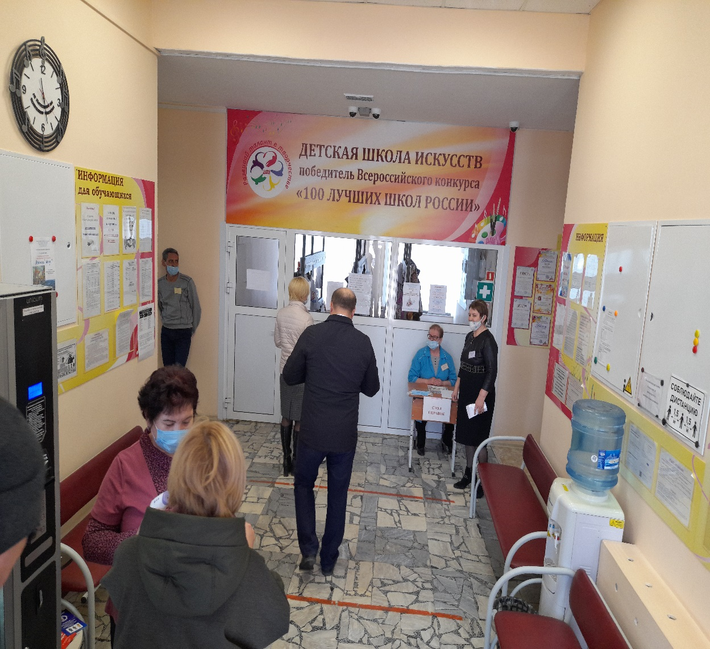
II этап (с 06.00 (мест.) 13 апреля 2022 года до 06.00 (мест.) 14 апреля 2022 года):
«Организация работ по ликвидации чрезвычайных ситуаций, связанных с паводками, а также организация мероприятий по обеспечению безаварийного пропуска паводковых вод»
Проверка готовности к размещению пострадавших в пункте временного размещения на базе МАУ ДО «Детская школа искусств» (пгт Верх-Нейвинский, пл. Революции,7) и первоочередному жизнеобеспечению

Slide 17
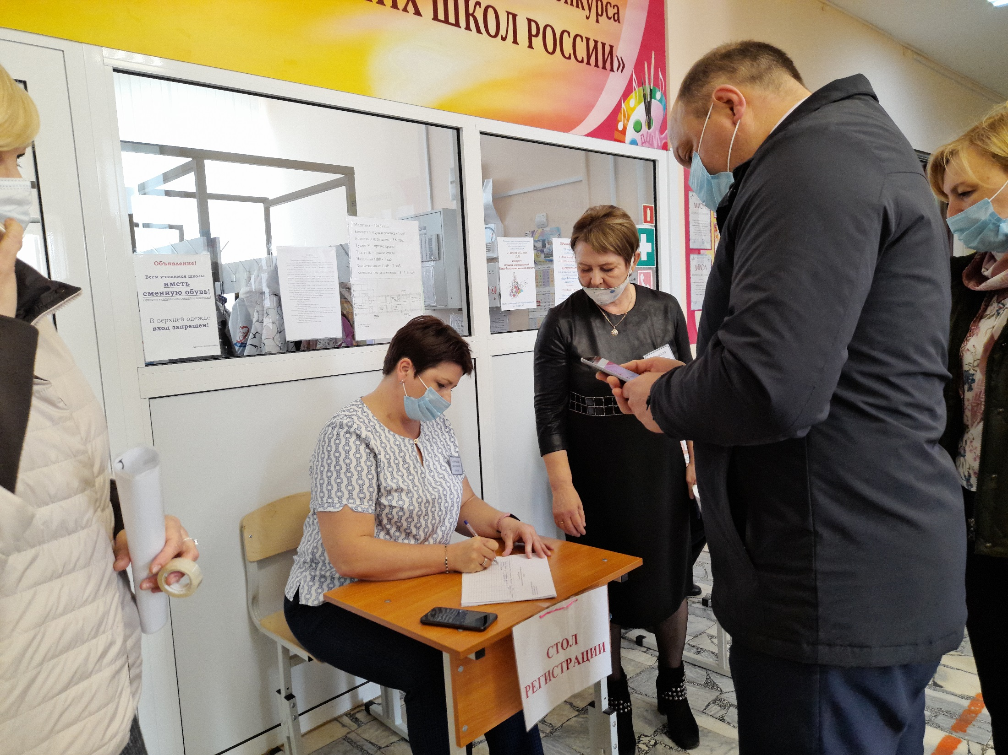
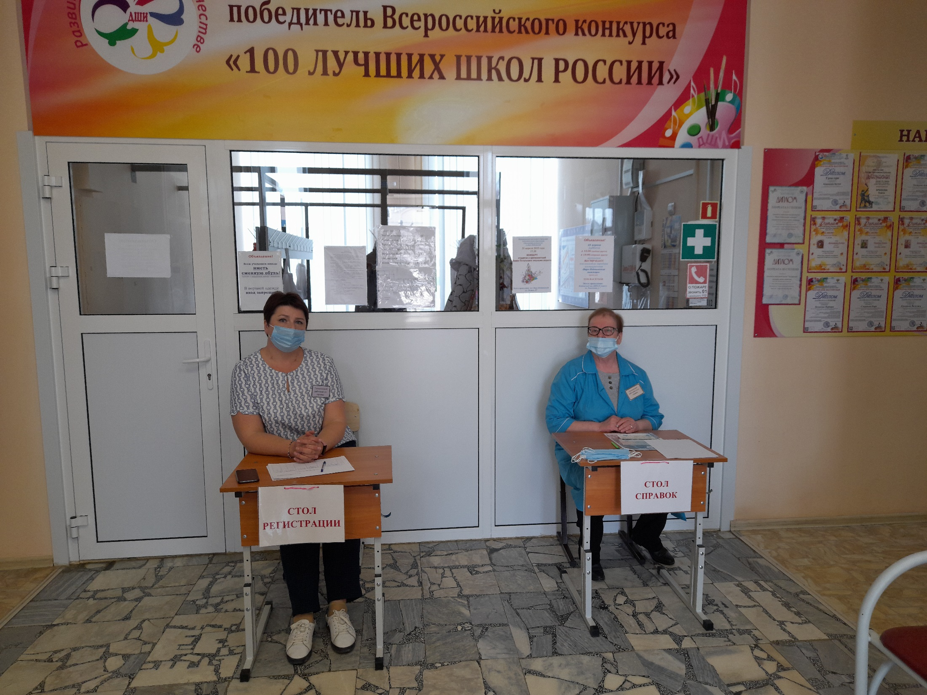
II этап (с 06.00 (мест.) 13 апреля 2022 года до 06.00 (мест.) 14 апреля 2022 года):
«Организация работ по ликвидации чрезвычайных ситуаций, связанных с паводками, а также организация мероприятий по обеспечению безаварийного пропуска паводковых вод»
Проверка готовности к размещению пострадавших в пункте временного размещения на базе МАУ ДО «Детская школа искусств» (пгт Верх-Нейвинский, пл. Революции,7) и первоочередному жизнеобеспечению

Slide 18
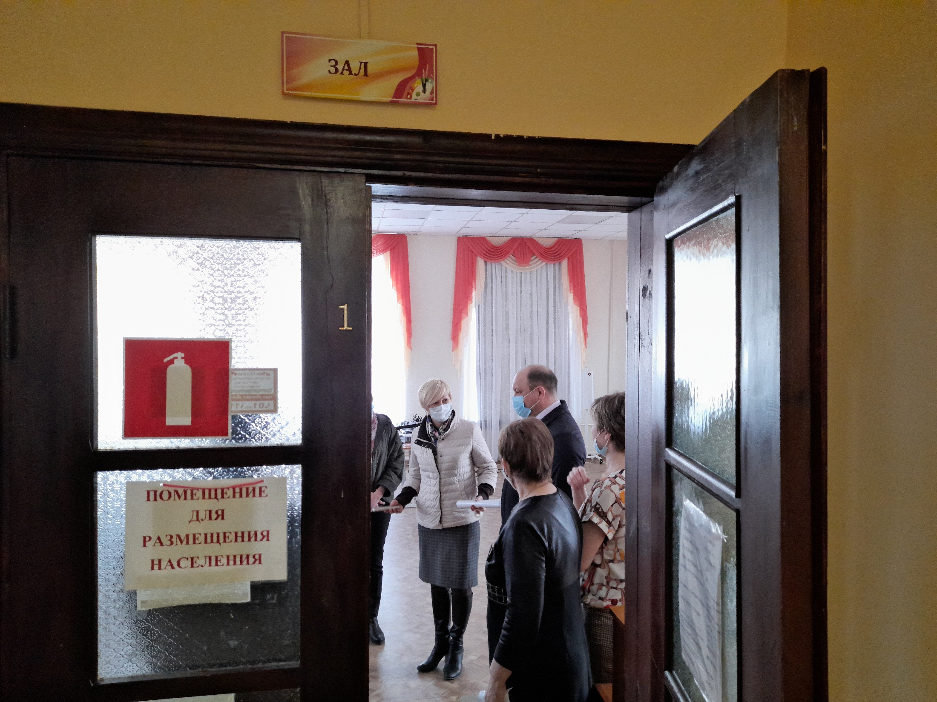
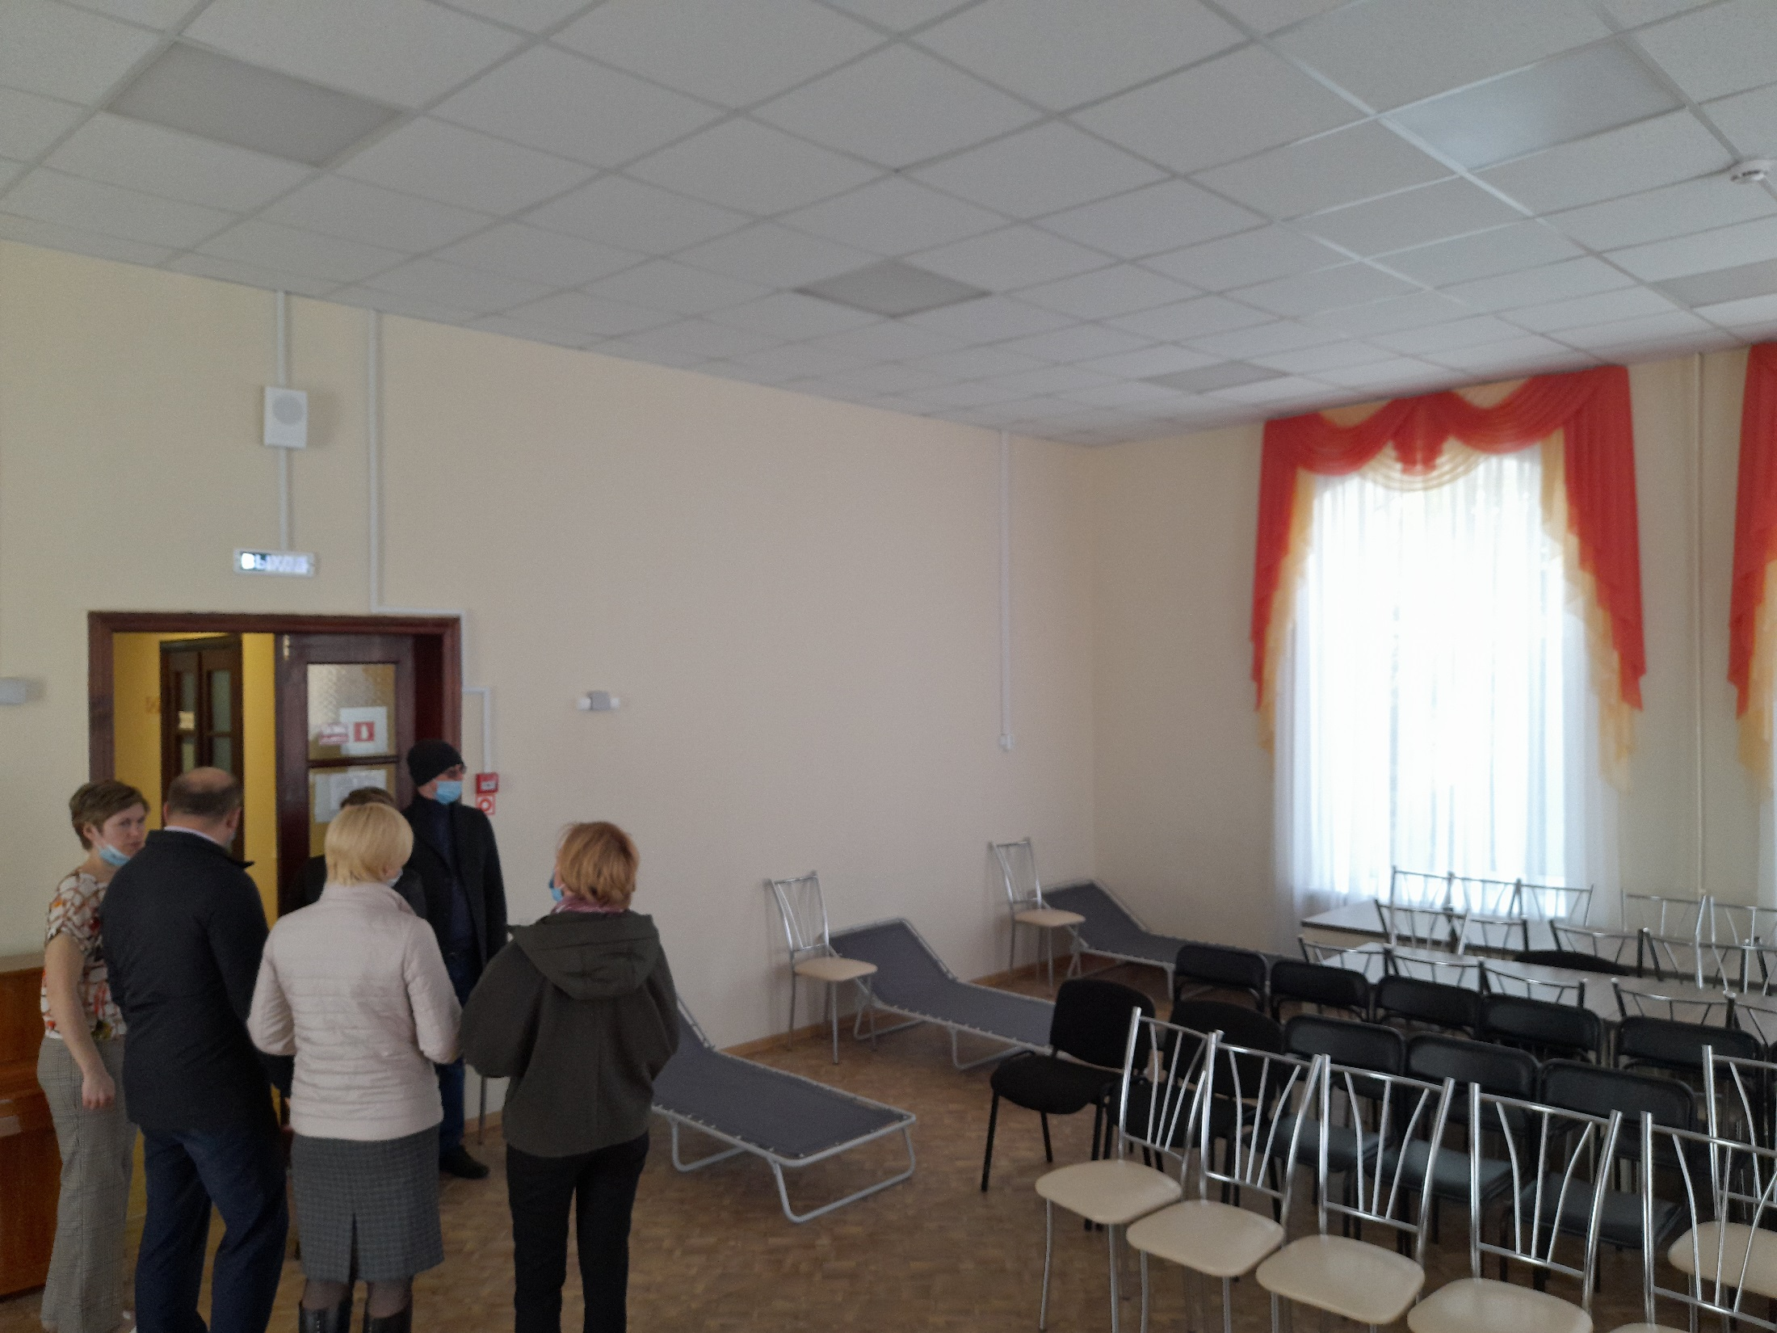
II этап (с 06.00 (мест.) 13 апреля 2022 года до 06.00 (мест.) 14 апреля 2022 года):
«Организация работ по ликвидации чрезвычайных ситуаций, связанных с паводками, а также организация мероприятий по обеспечению безаварийного пропуска паводковых вод»
Проверка готовности к размещению пострадавших в пункте временного размещения на базе МАУ ДО «Детская школа искусств» (пгт Верх-Нейвинский, пл. Революции,7) и первоочередному жизнеобеспечению

Slide 19
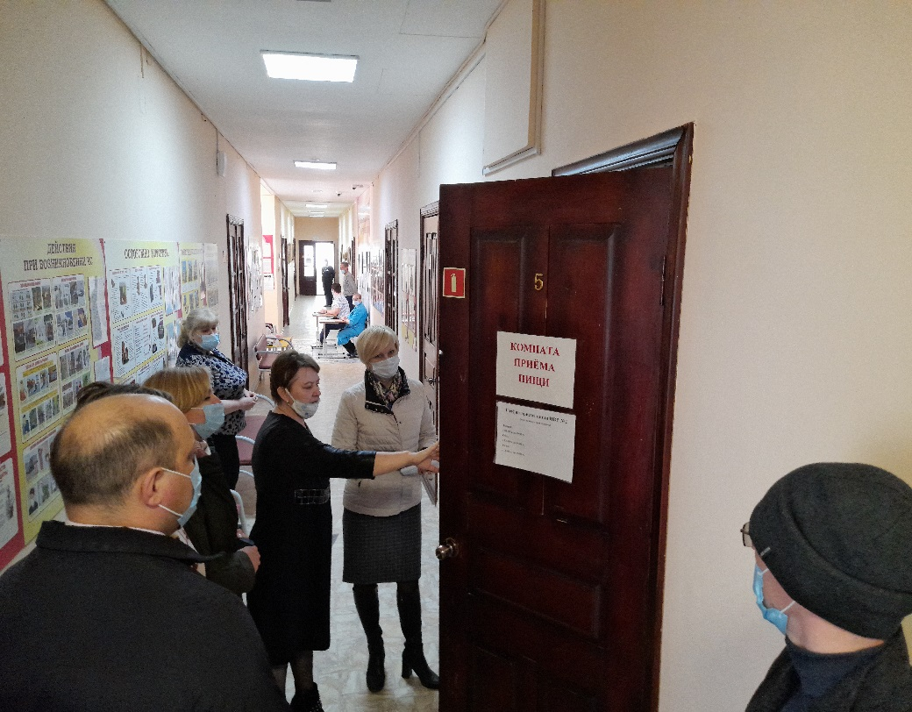
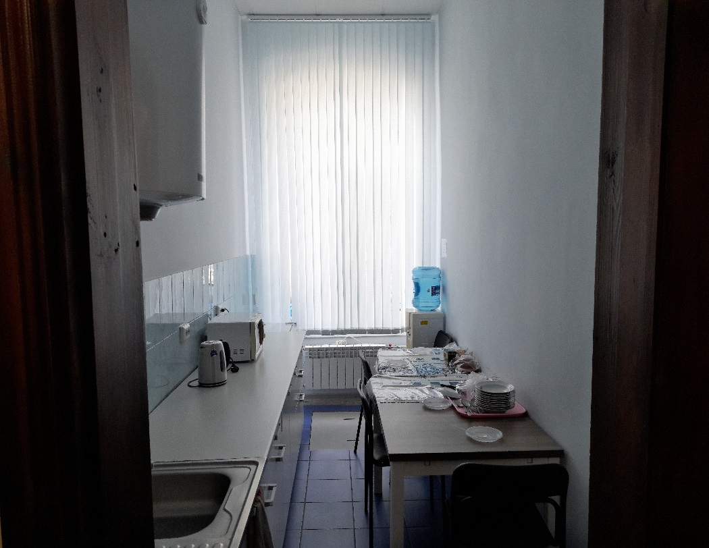
II этап (с 06.00 (мест.) 13 апреля 2022 года до 06.00 (мест.) 14 апреля 2022 года):
«Организация работ по ликвидации чрезвычайных ситуаций, связанных с паводками, а также организация мероприятий по обеспечению безаварийного пропуска паводковых вод»
Проверка готовности к размещению пострадавших в пункте временного размещения на базе МАУ ДО «Детская школа искусств» (пгт Верх-Нейвинский, пл. Революции,7) и первоочередному жизнеобеспечению

Slide 20
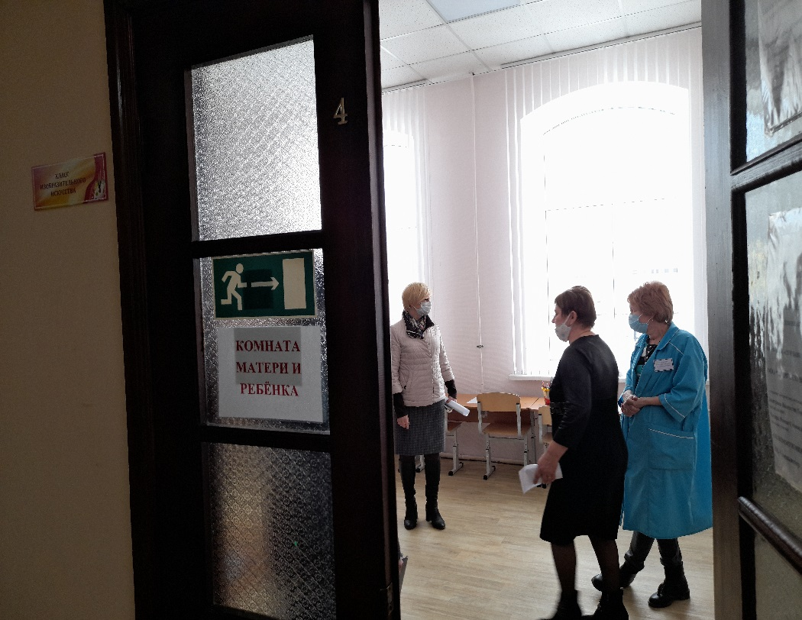
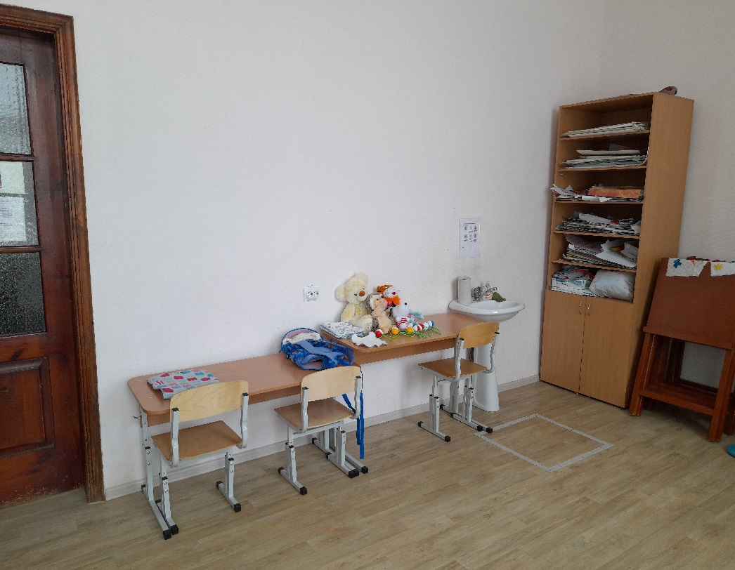
II этап (с 06.00 (мест.) 13 апреля 2022 года до 06.00 (мест.) 14 апреля 2022 года):
«Организация работ по ликвидации чрезвычайных ситуаций, связанных с паводками, а также организация мероприятий по обеспечению безаварийного пропуска паводковых вод»
Проверка готовности к размещению пострадавших в пункте временного размещения на базе МАУ ДО «Детская школа искусств» (пгт Верх-Нейвинский, пл. Революции,7) и первоочередному жизнеобеспечению

Slide 21
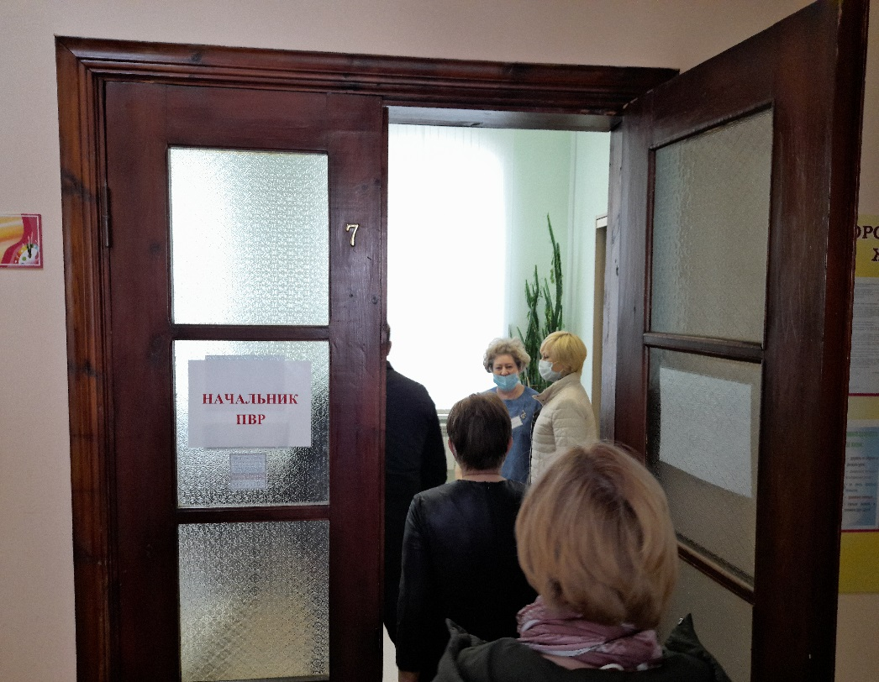
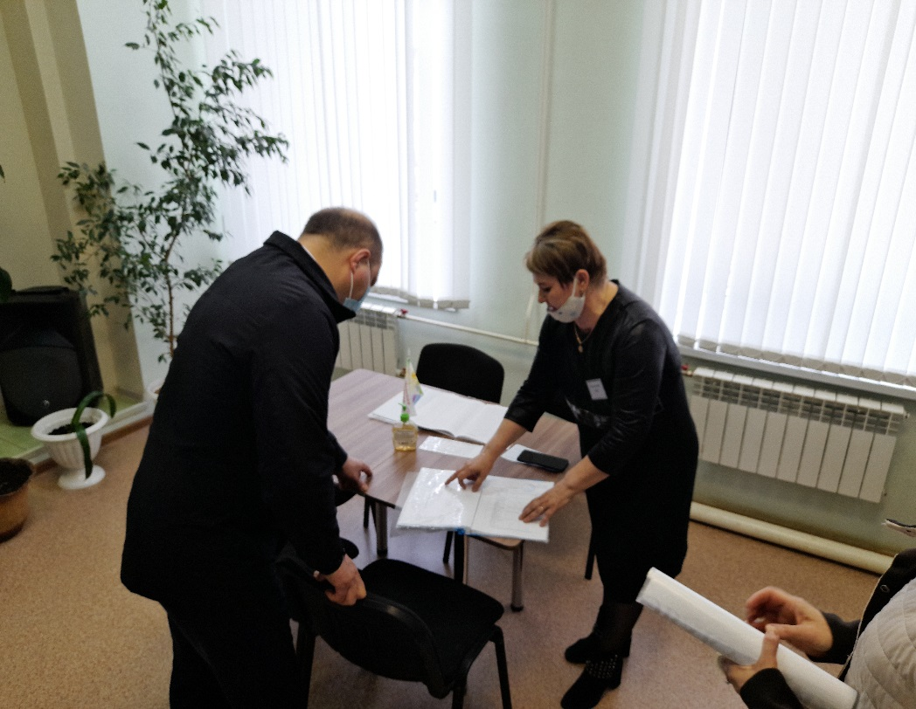
II этап (с 06.00 (мест.) 13 апреля 2022 года до 06.00 (мест.) 14 апреля 2022 года):
«Организация работ по ликвидации чрезвычайных ситуаций, связанных с паводками, а также организация мероприятий по обеспечению безаварийного пропуска паводковых вод»
Проверка готовности к размещению пострадавших в пункте временного размещения на базе МАУ ДО «Детская школа искусств» (пгт Верх-Нейвинский, пл. Революции,7) и первоочередному жизнеобеспечению

Slide 22
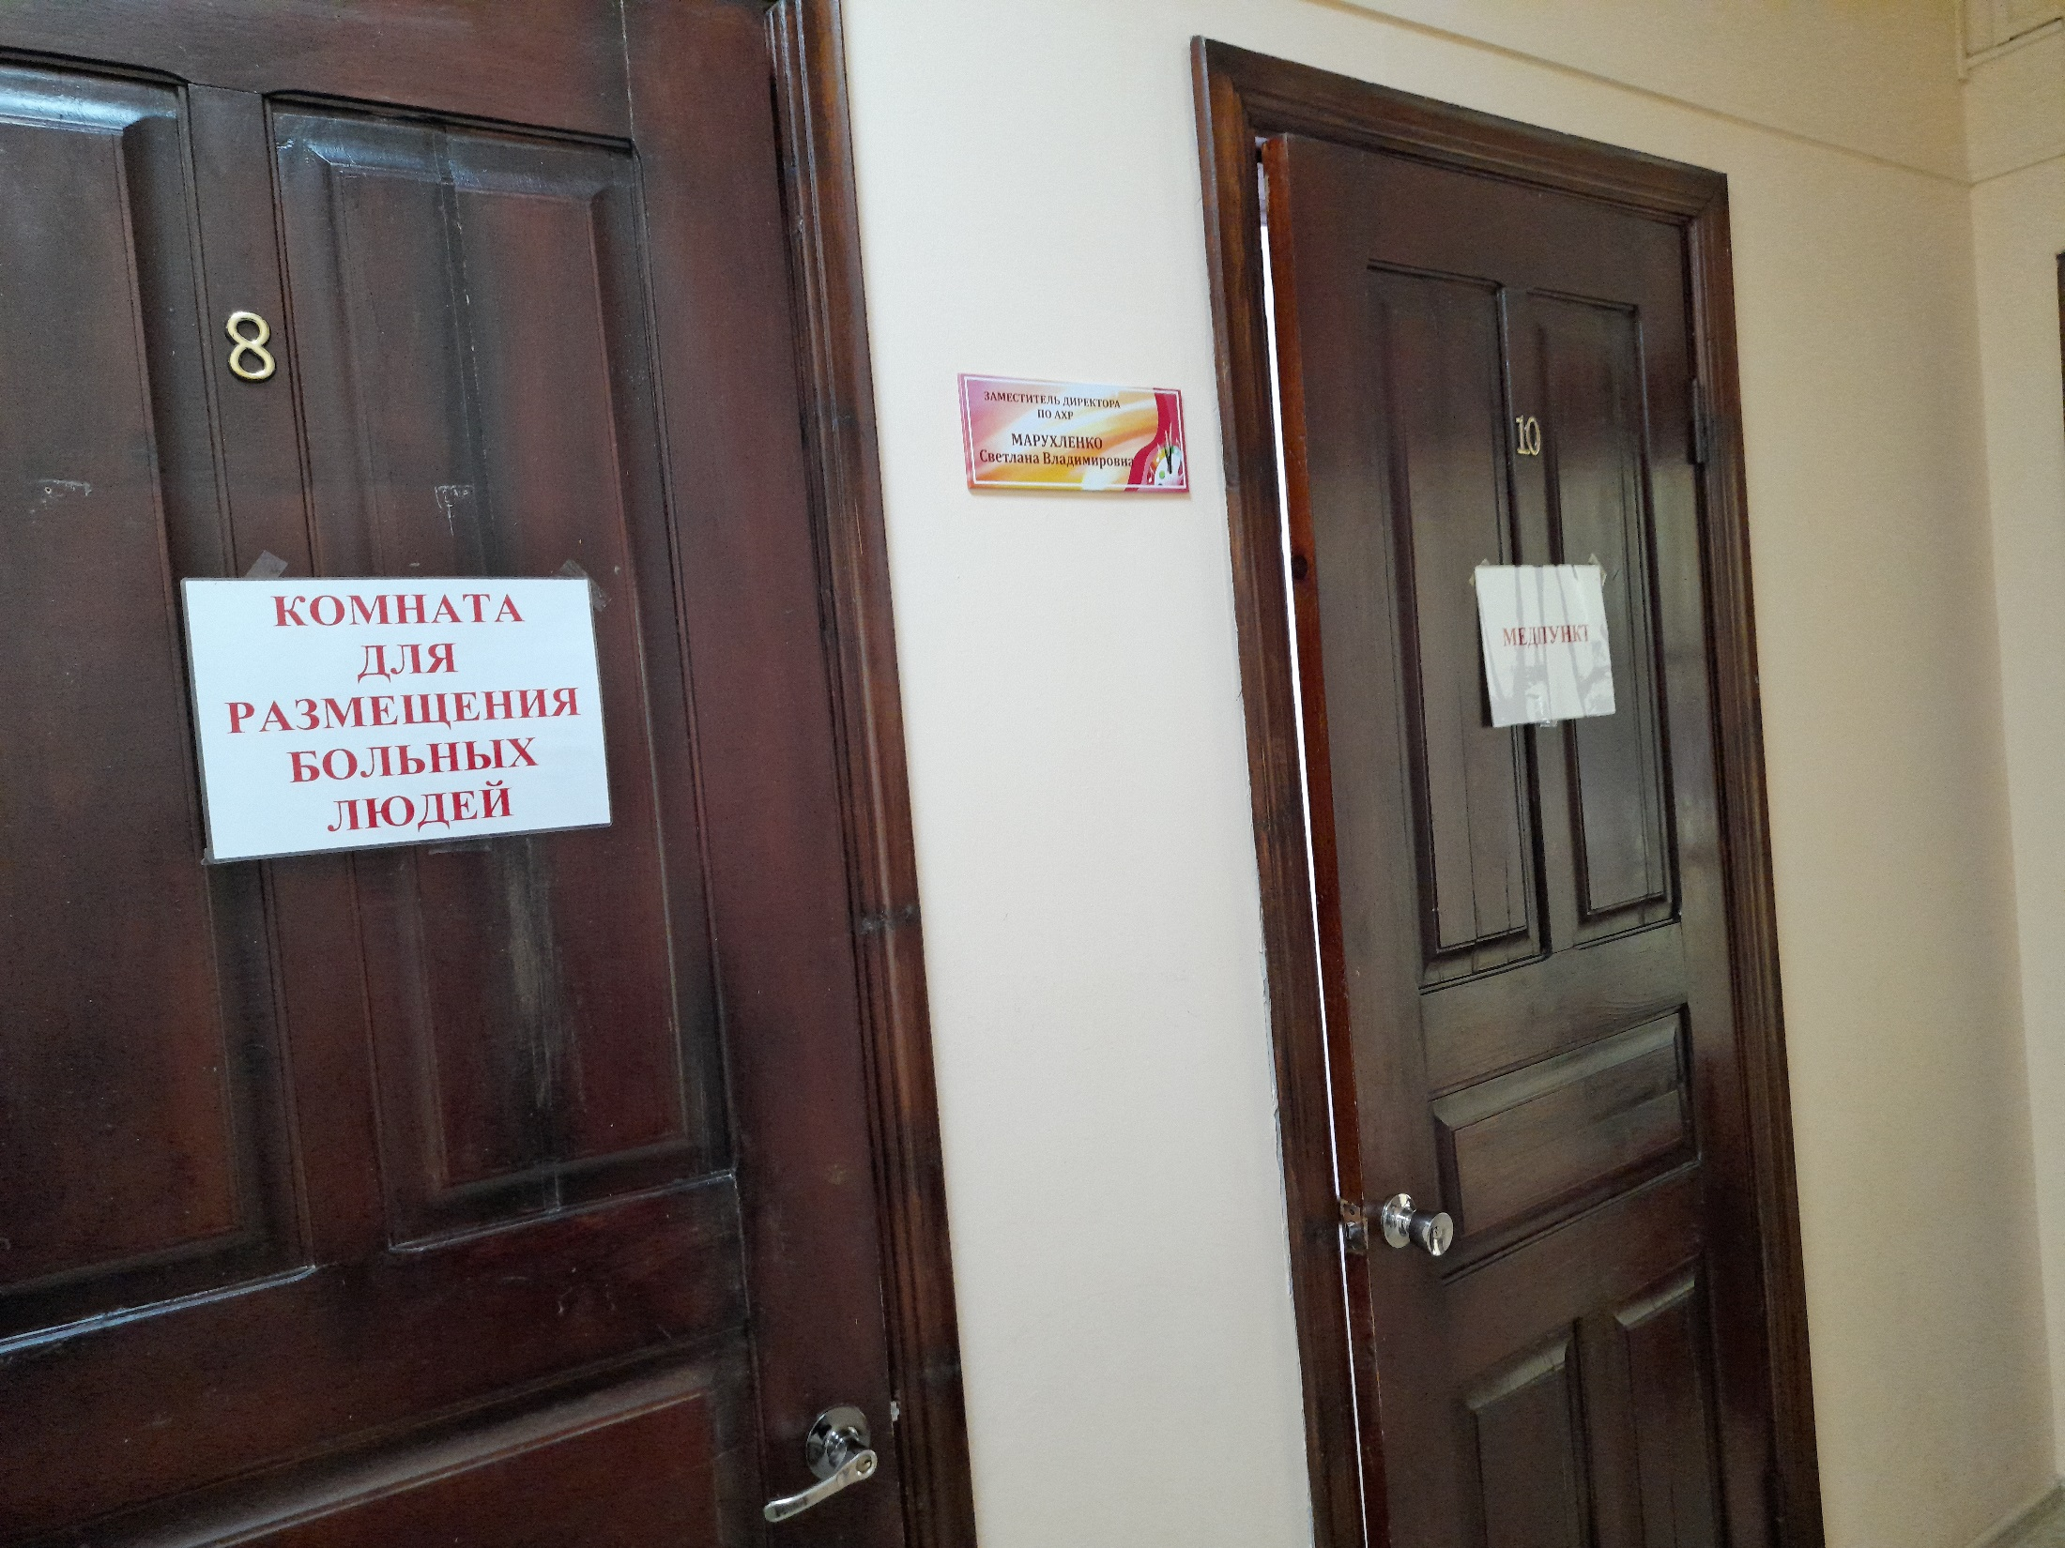
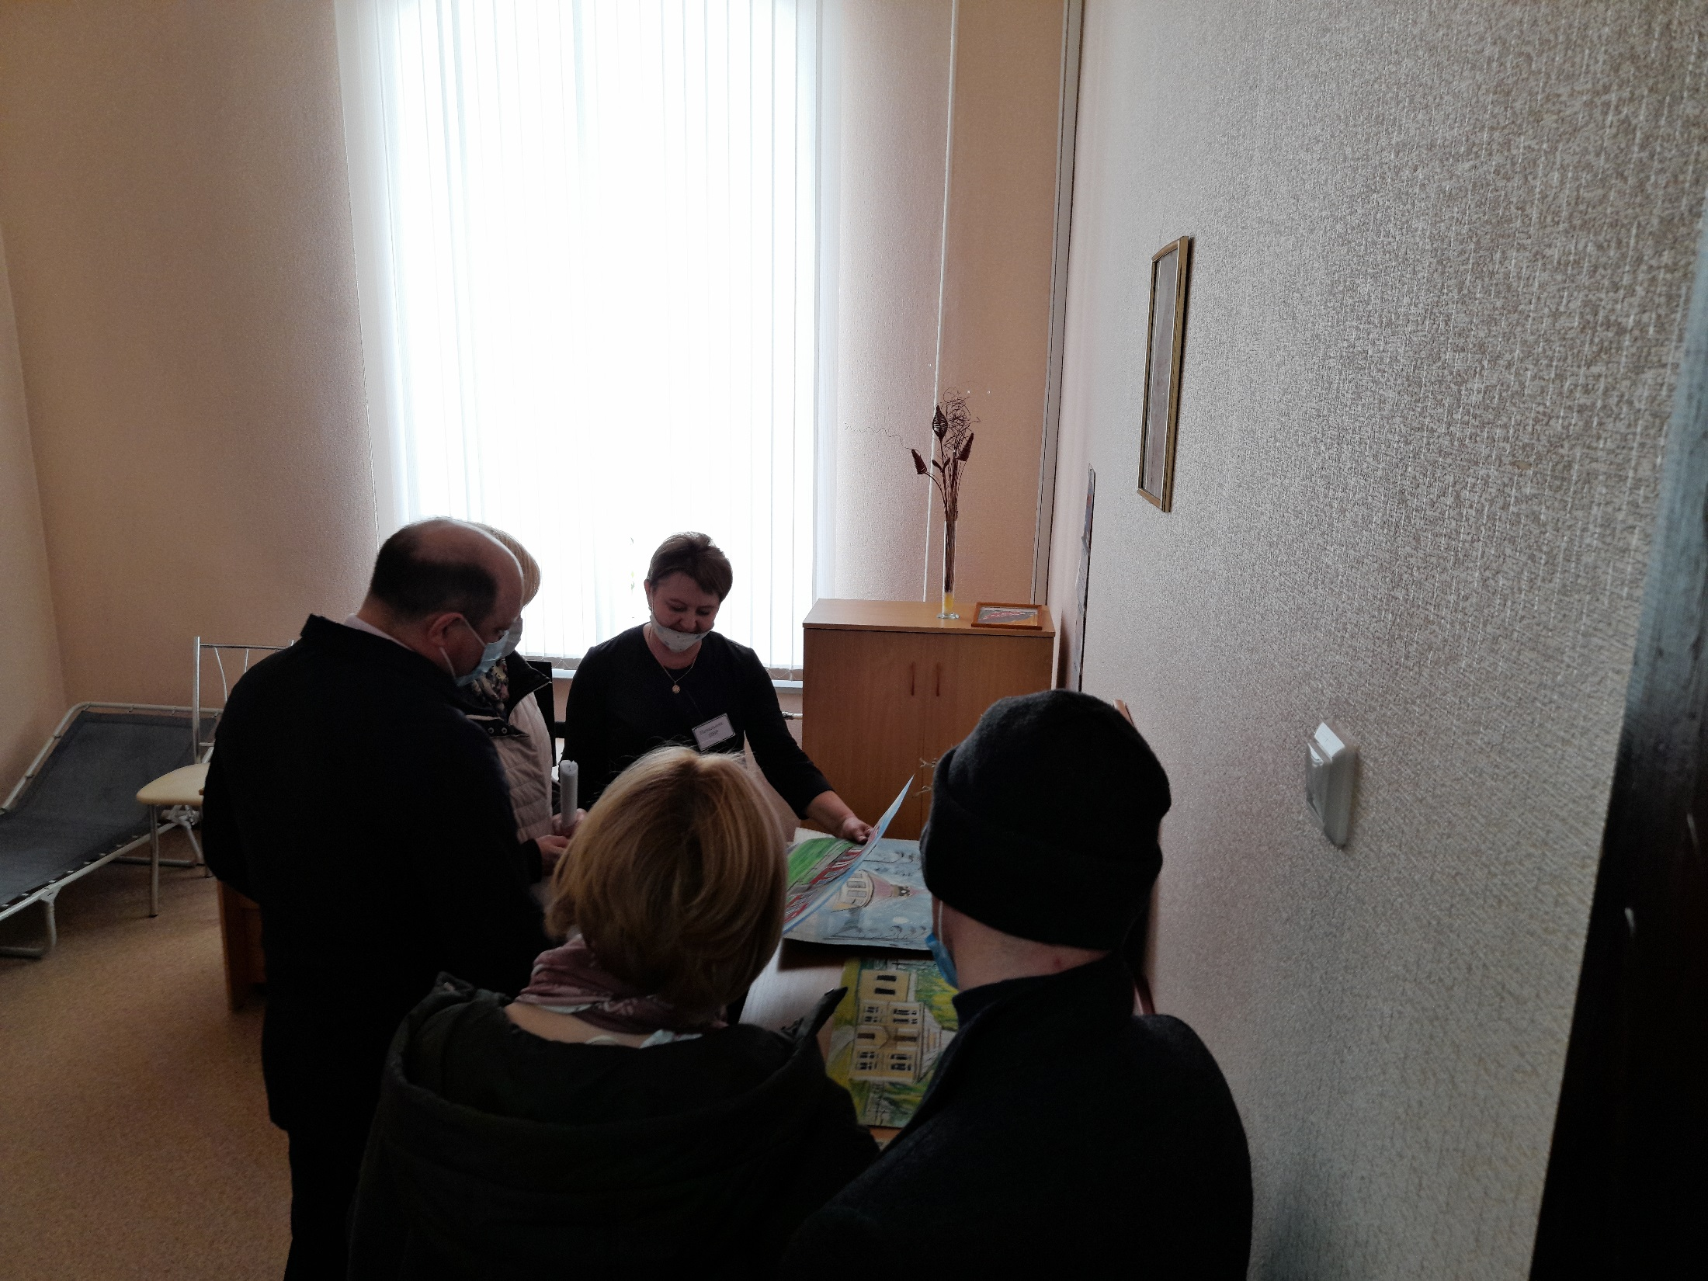
II этап (с 06.00 (мест.) 13 апреля 2022 года до 06.00 (мест.) 14 апреля 2022 года):
«Организация работ по ликвидации чрезвычайных ситуаций, связанных с паводками, а также организация мероприятий по обеспечению безаварийного пропуска паводковых вод»
Проверка готовности к размещению пострадавших в пункте временного размещения на базе МАУ ДО «Детская школа искусств» (пгт Верх-Нейвинский, пл. Революции,7) и первоочередному жизнеобеспечению

Slide 23
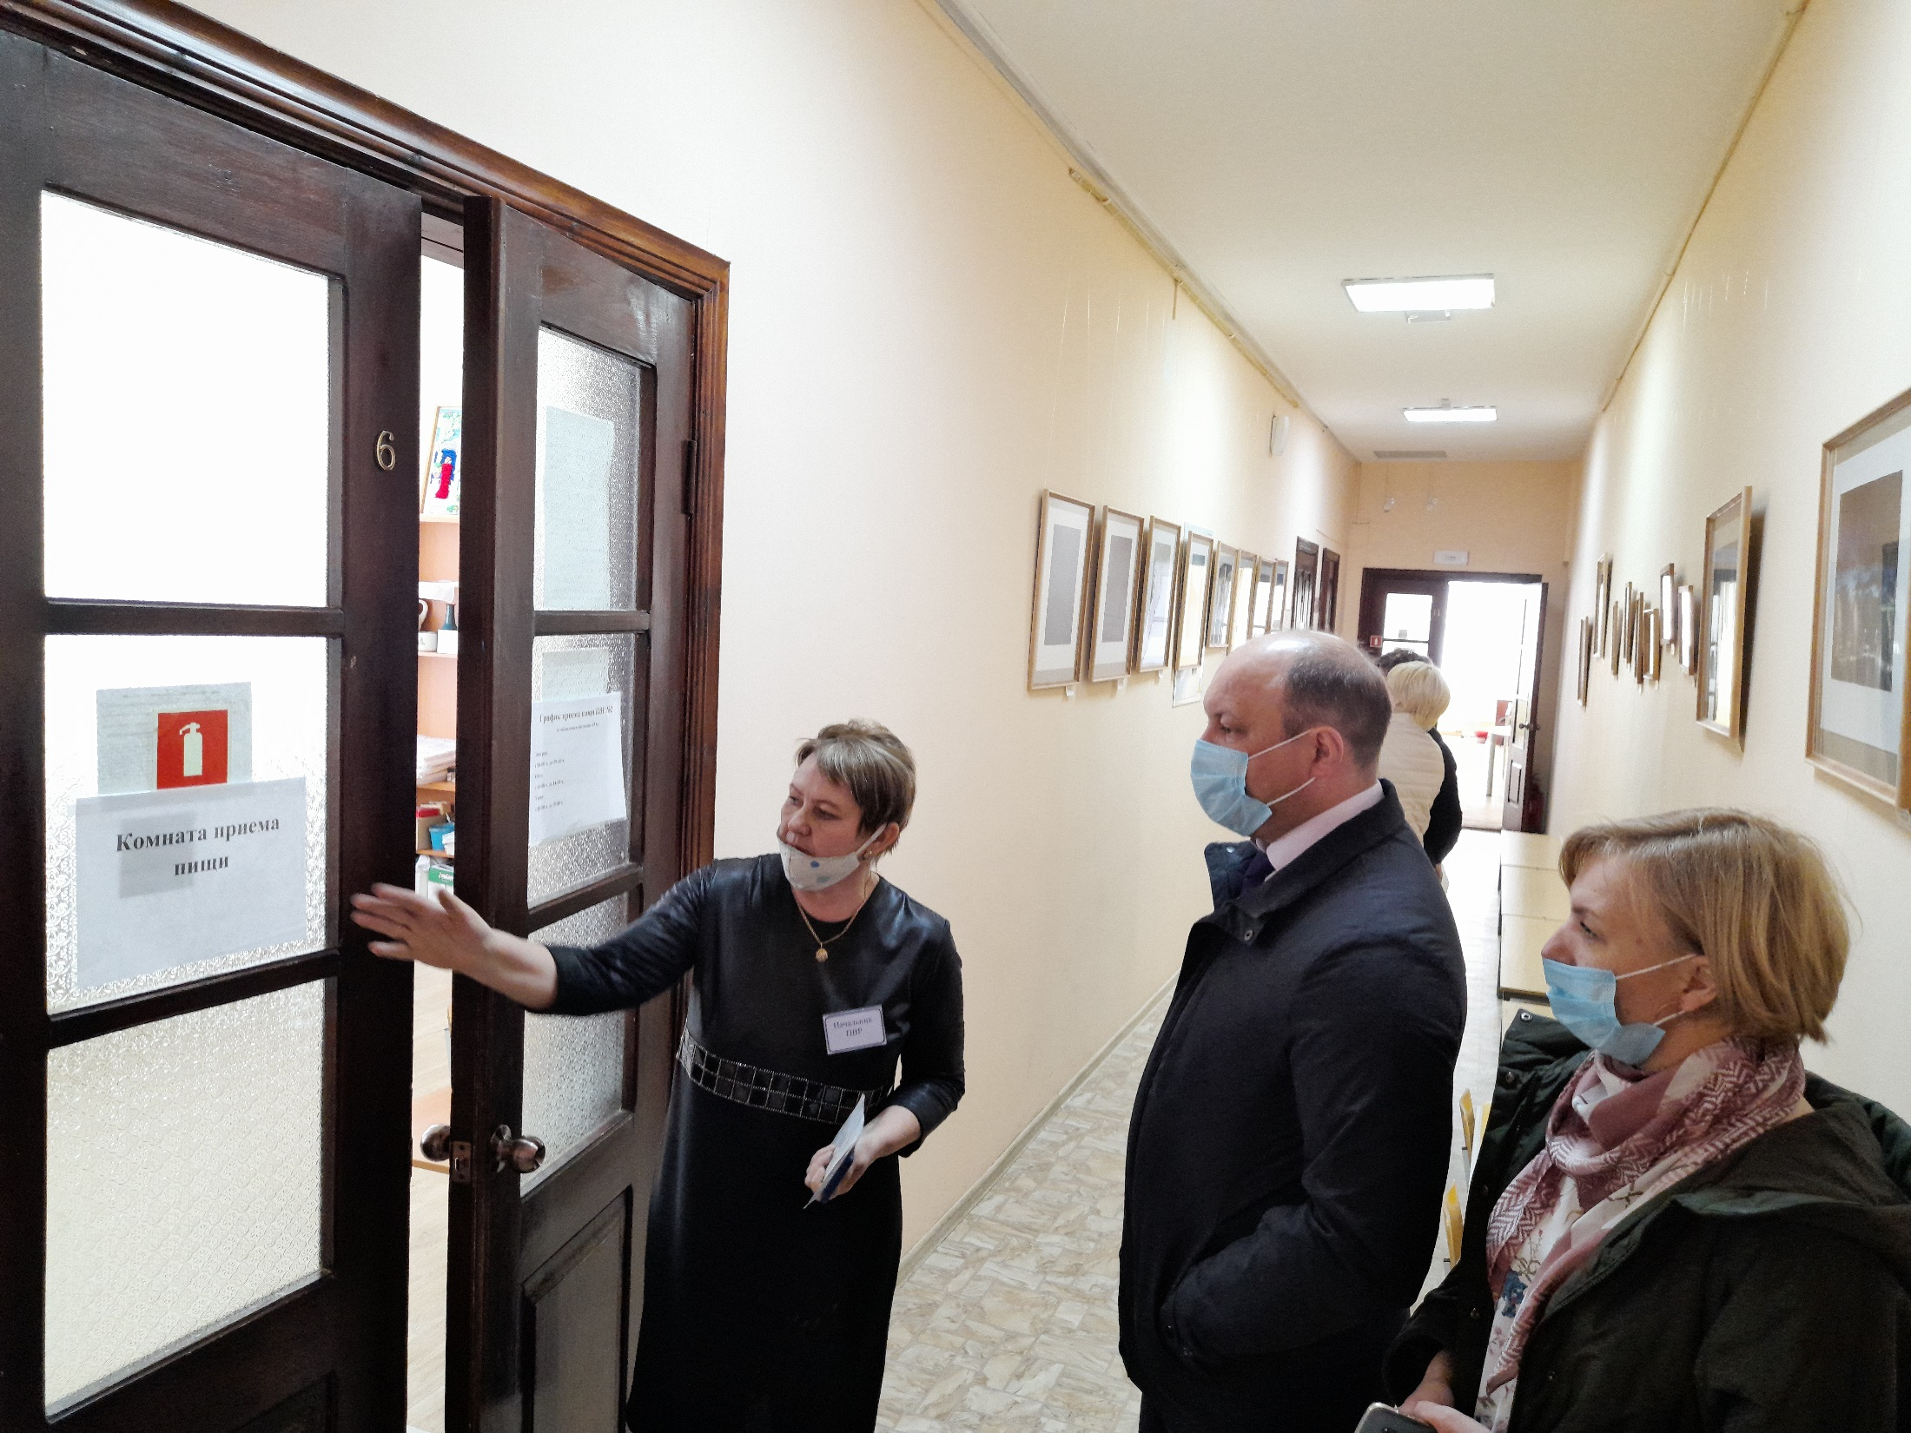
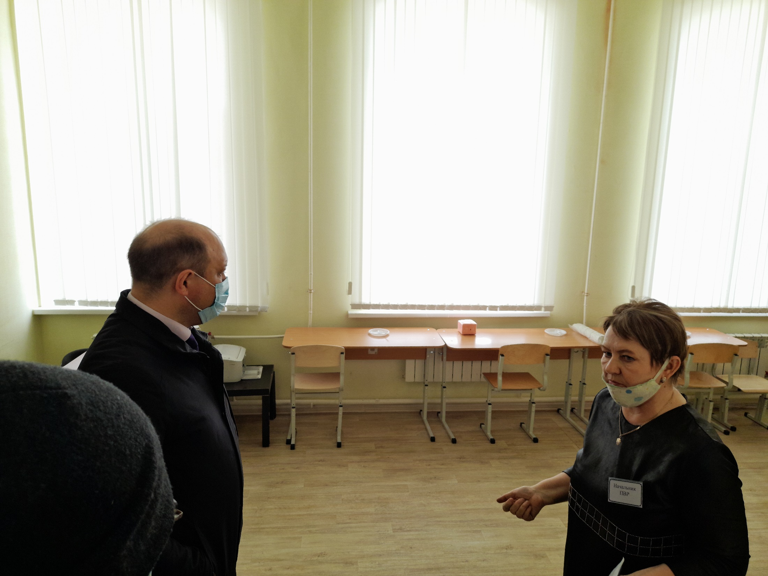
II этап (с 06.00 (мест.) 13 апреля 2022 года до 06.00 (мест.) 14 апреля 2022 года):
«Организация работ по ликвидации чрезвычайных ситуаций, связанных с паводками, а также организация мероприятий по обеспечению безаварийного пропуска паводковых вод»
Проверка готовности к размещению пострадавших в пункте временного размещения на базе МАУ ДО «Детская школа искусств» (пгт Верх-Нейвинский, пл. Революции,7) и первоочередному жизнеобеспечению

Slide 24
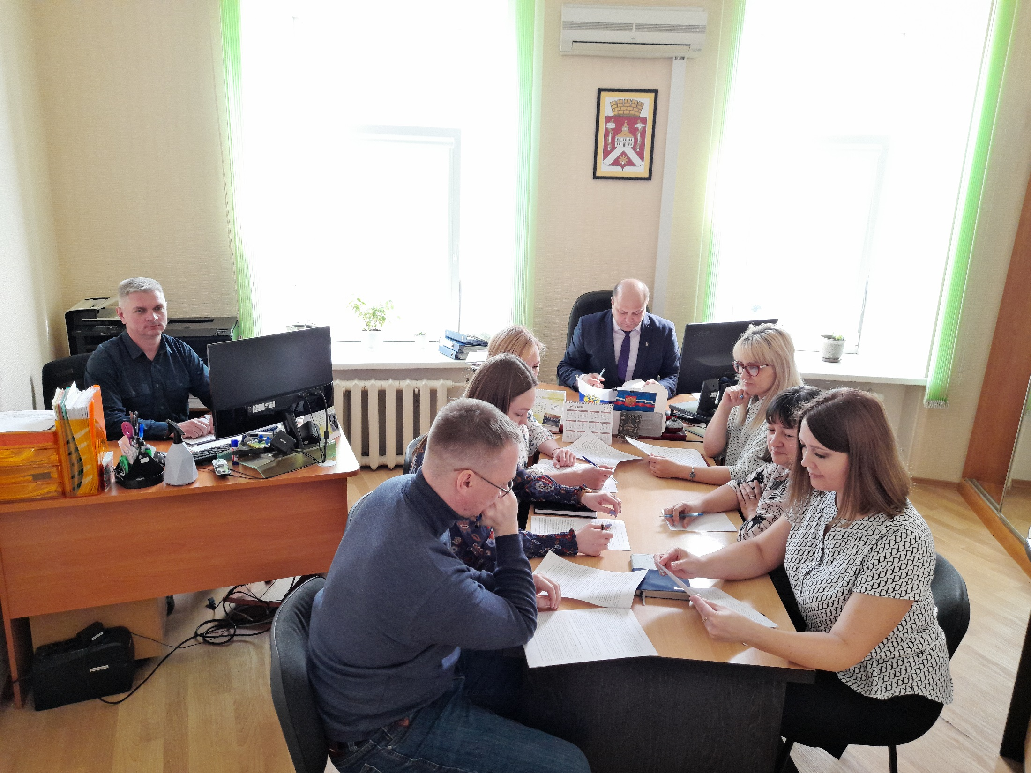
II этап (с 06.00 (мест.) 13 апреля 2022 года до 06.00 (мест.) 14 апреля 2022 года):
«Организация мероприятий по оказанию гражданам финансовой помощи в связи с нарушением условий их жизнедеятельности и утратой ими имущества первой необходимости в результате ЧС»
Работа комиссии администрации городского округа Верх-Нейвинский по оценке ущерба от ЧС

Slide 25
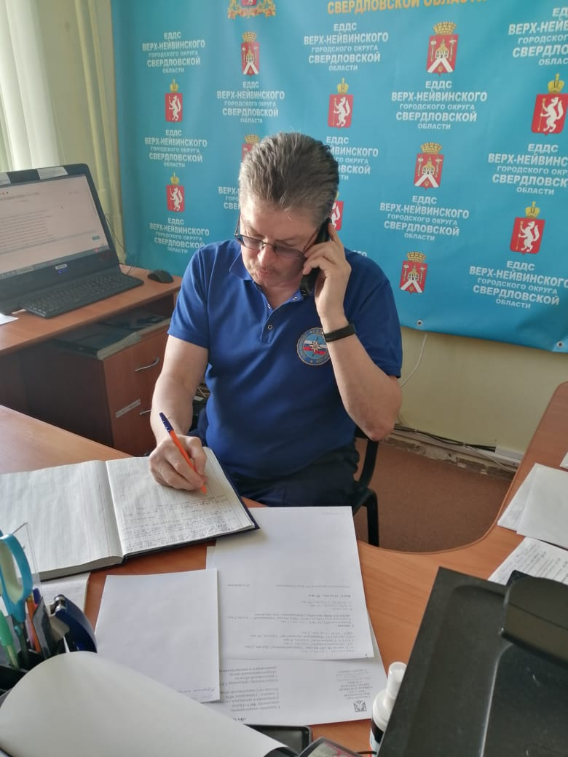
III этап (с 06.00 (мест.) 14 апреля 2022 года до 18.00 (мест.) 14 апреля 2022 года)
«Организация работ по тушению ландшафтных (природных) пожаров»
14 мая 2022 года в 04.00 (мск) оперативному дежурному ЕДДС городского округа Верх-Нейвинский поступило сообщение о том, что в результате неосторожного обращения с огнем неустановленными лицами в 1 км восточнее пгт Верх-Нейвинский, на территории ГКУ СО «Невьянское лесничество (Верх-Нейвинский участок)» (79 квартал) возник очаг лесного пожара. Площадь пожара на момент обнаружения составила 2,5 га. Пожар низовой беглый, к 12.00 часам достиг площади 25 га. Пожар распространяется по направлению ветра в сторону населенного пункта.
Существует угроза распространения огня на частные жилые дома, расположенные на краю посёлка: ул. Еловая, Алексеевская, Ясная.
Метеорологическая обстановка: температура воздуха +20^{о}С, ветер восточный 10 м/с, без осадков.
Получение сигналов:
ЭТАП 0909 0909 – начало очередного этапа командно-штабных учений, ГРОЗА 4545 6969 – вводная по чрезвычайной ситуации, БЕГ 0011 0022 – введение режима чрезвычайной ситуации
Доведение сигналов руководящему составу и работникам органов управления РСЧС и ГО, ТО ФОИВ, ОИВ, ОМСУ и организаций оперативным дежурным ЕДДС городского округа Верх-Нейвинский

Slide 26
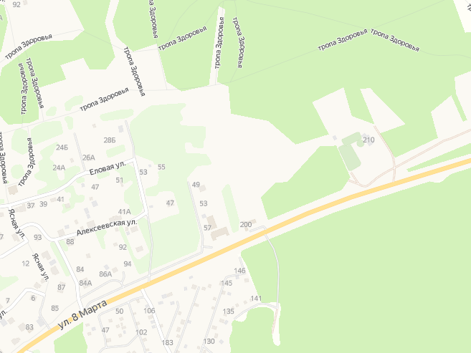
По учению
III этап (с 06.00 (мест.) 14 апреля 2022 года до 18.00 (мест.) 14 апреля 2022 года)
«Организация работ по тушению ландшафтных (природных) пожаров»
ПО ФАКТУ ЛЕСНОГО ПОЖАРА В ГО ВЕРХ-НЕЙВИНСКИЙ
(по состоянию на14.05.2022 г.)
16/5
МЧС России
Свердловская область
Метеоданные
Температура, С | +20
Осадки | Без осадков
Направление и скорость ветра, м/с | В 10м/с
Лесной пожар
МОСКВА
аэр. Жуковский
4 км
1800 км
ГУ МЧС
Лесной массив расположенный в 1 км восточнее
Екатеринбург
65 км
ПВР
3,5 км
ГО Верх-Нейвинский
3км
ГП
2 км
Условные обозначения:
16/5
КАРТА МЕСТА ПРОИСШЕСТВИЯ
ОПС СО № 16/5
Свердловская область
п. Верх-Нейвинский
+
ГБУЗ СО «Верз-Нейвинская городская боль
Сведения о пострадавших
Пострадало, чел. | 0
Погибло, чел. | 0
Госпитализировано, чел. | 0
ГП
Место ЧС
Верх-Нейвинский пруд место забора воды
ПВР№1 пл.Революции д.1
Расчет сил и средств
Наименование | Количество
 | л/с, чел. | тех.ед.
От МЧС России | 21 | 7
Всего | 136 | 37
ПВР
Населенный пункт
ГО Верх-Нейвинский
ЕДДС_________
10:40 16.05.2022 исп. Захаров Н.П.
тел. 8(34370)5-54-01

Slide 27
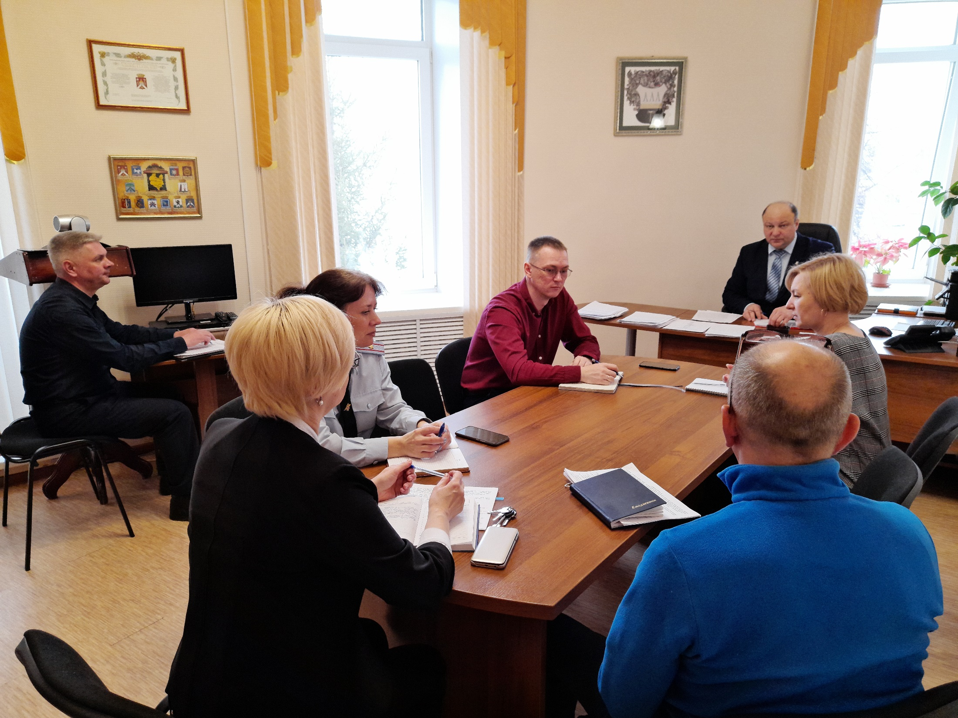
III этап (с 06.00 (мест.) 14 апреля 2022 года до 18.00 (мест.) 14 апреля 2022 года)
«Организация работ по тушению ландшафтных (природных) пожаров»
Определение замысла и принятие решения на проведение аварийно-спасательных и аварийно-восстановительных работ, защиту населения и территории, отселение, размещение пострадавших на пунктах временного размещения и его первоочередному жизнеобеспечению

Slide 28
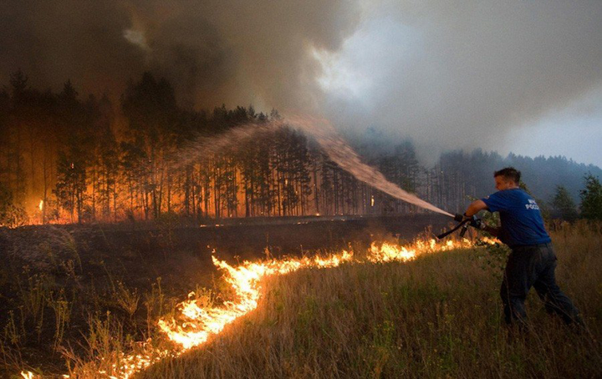
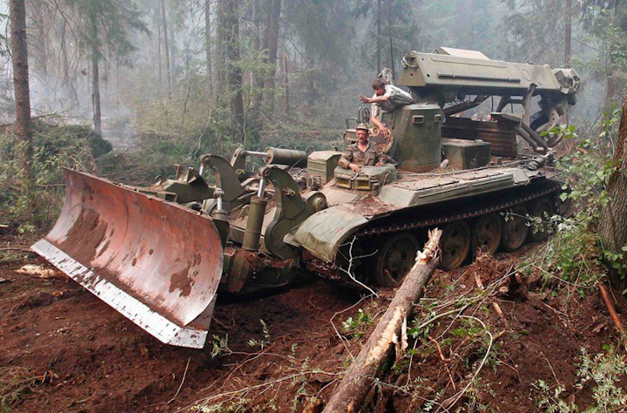
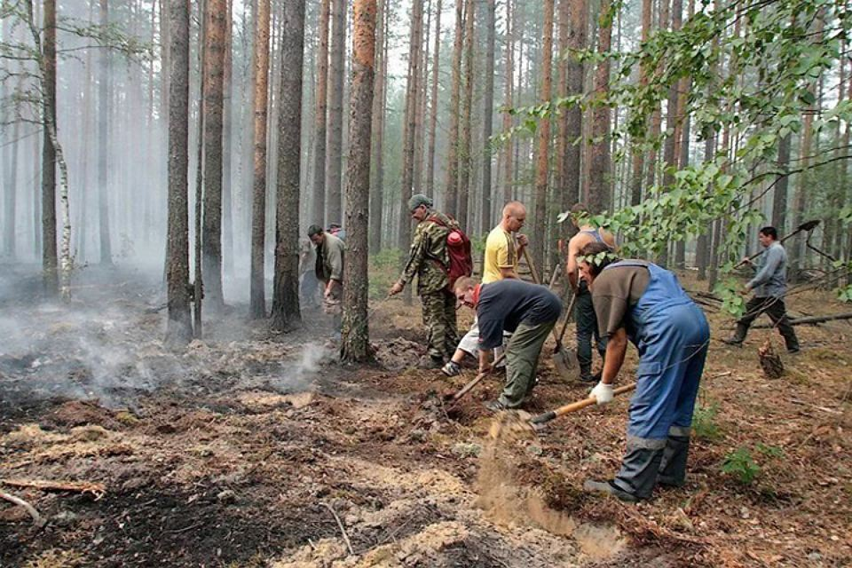
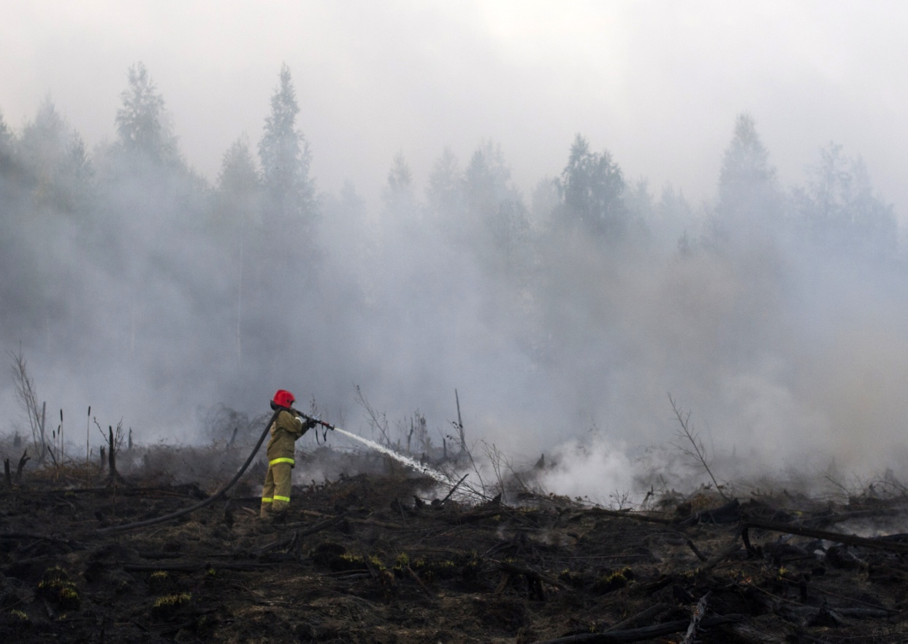
III этап (с 06.00 (мест.) 14 апреля 2022 года до 18.00 (мест.) 14 апреля 2022 года)
«Организация работ по тушению ландшафтных (природных) пожаров»
Площадь пожара на момент обнаружения составила 2,5 га. Пожар низовой беглый, к 12.00 часам достиг площади 25 га. Пожар распространяется по направлению ветра в сторону населенного пункта

Slide 29
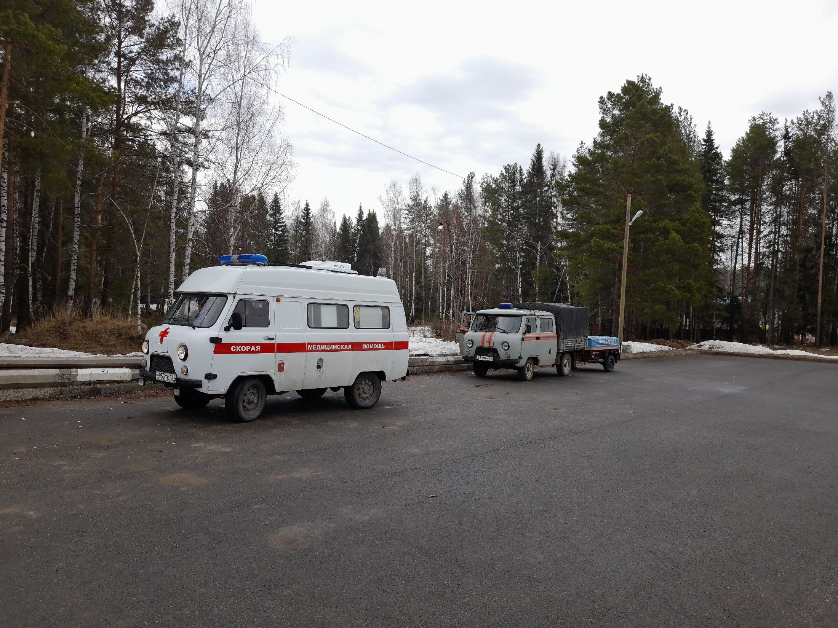

III этап (с 06.00 (мест.) 14 апреля 2022 года до 18.00 (мест.) 14 апреля 2022 года)
«Организация работ по тушению ландшафтных (природных) пожаров»
Действия сил и средств по ликвидации последствий ЧС, связанных с тушением ландшафтных (природных) пожаров, отработка элементов слаживания сил и средств в зонах возможных ЧС

Slide 30


III этап (с 06.00 (мест.) 14 апреля 2022 года до 18.00 (мест.) 14 апреля 2022 года)
«Организация работ по тушению ландшафтных (природных) пожаров»
Действия сил и средств по ликвидации последствий ЧС, связанных с тушением ландшафтных (природных) пожаров, отработка элементов слаживания сил и средств в зонах возможных ЧС

Slide 31


III этап (с 06.00 (мест.) 14 апреля 2022 года до 18.00 (мест.) 14 апреля 2022 года)
«Организация работ по тушению ландшафтных (природных) пожаров»
Действия сил и средств по ликвидации последствий ЧС, связанных с тушением ландшафтных (природных) пожаров, отработка элементов слаживания сил и средств в зонах возможных ЧС

Slide 32
Комиссия по предупреждению и ликвидации чрезвычайных ситуаций и обеспечению пожарной безопасности городского округа Верх-Нейвинский
пгт Верх-Нейвинский
2022

